Slide 1
Актуальные вопросы ведения бухгалтерского учета казенными, бюджетными и автономными государственными (муниципальными) учреждениями. Применение федеральных стандартов бухучета для организаций госсектора.
Начальник отдела финансового обеспечения Контрольно-счетной палаты Калужской области
Жемаркина Р.Е.

Slide 2
ИЗМЕНЕНИЯ В БУХГАЛТЕРСКОМ УЧЕТЕ В 2021 году
1) БЮДЖЕТНАЯ КЛАССИФИКАЦИЯ (Приказ №209н и 85н)
2) НОВАЯ ПОРЦИЯ ФЕДЕРАЛЬНЫХ СТАНДАРТОВ
3) ИЗМЕНЕНИЯ В ИНСТРУКЦИИ 157Н, 162Н, 174Н, 183Н
4)ИЗМЕНЕНИЯ В ПЕРВИЧНЫЕ ДОКУМЕНТЫ
Приказ Минфина России от 30.03.2015 N 52н (ред. от 15.06.2020)
"Об утверждении форм первичных учетных документов и регистров бухгалтерского учета, применяемых органами государственной власти (государственными органами), органами местного самоуправления, органами управления государственными внебюджетными фондами, государственными (муниципальными) учреждениями, и Методических указаний по их применению"
Приказ Минфина России от 15.04.2021 N 61н
"Об утверждении унифицированных форм электронных документов бухгалтерского учета, применяемых при ведении бюджетного учета, бухгалтерского учета государственных (муниципальных) учреждений, и Методических указаний по их формированию и применению"
5) ИЗМЕНЕНИЯ В ПРИКАЗЫ ПО СОСТАВЛЕНИЮ ОТЧЕТНОСТИ

Slide 3
ИЗМЕНЕНИЯ В БЮДЖЕТНУЮ КЛАССИФИКАЦИЮ

Slide 4

Порядок формирования КБК скорректировали начиная с планирования показателей на 2021 год
В порядке формирования КБК N 85н появились новые КВР 246, 247, 614, 624, 635 и 816.
Документ: Приказ Минфина России от 08.06.2020 N 98н

Slide 5
НОВЫЙ ВИД РАСХОДОВ
По коду 247 отражают оплату потребленных энергетических и коммунальных ресурсов в рамках договоров поставки электроэнергии, газа и договоров теплоснабжения. По нему также учитывают оплату услуг транспортировки этих ресурсов по газораспределительным, электрическим и тепловым сетям. Новый код применяют все учреждения и органы, кроме заграничных подразделений госорганов. Перечень учитываемых по нему затрат закрытый. Оплату иных ресурсов или оплату по договорам других видов отражайте в прежнем порядке.Водоснабжение по по виду расходов 244, как и прежде.

Slide 6
Какие изменения нужно учитывать с 2021 года по КОСГУ
По подстатье 139 КОСГУ отражайте доходы от возмещения затрат на мероприятия по сокращению травматизма, профзаболеваний сотрудников, а также на санаторно-курортное лечение тех из них, кто работает во вредных или опасных условиях. В текущем году эти поступления учитывают по коду 134.

Slide 7
Вступили в силу изменения в Единый план счетов и Инструкцию № 157н с 17 октября 2020года.
Большинство поправок связано с вступлением в силу федеральных стандартов бухгалтерского учета государственных финансов. Часть изменений необходимо применять уже в 2020 г. и учитывать при составлении отчетности за 2020 г. Другие изменения следует использовать при формировании учетной политики и показателей бухгалтерского учета с 2021 г.

Slide 8
ИЗМЕНЕНИЯ В ИНСТРУКЦИЮ №157Н, ПРИМЕНЯЕМЫЕ В 2020 ГОДУ
ДЛЯ БЮДЖЕТНЫХ И АВТОНОМНЫХ УЧРЕЖДЕНИЙ
ДЛЯ КАЗЕННЫХ И ОРГАНОВ ВЛАСТИ
МИНИСТЕРСТВО ФИНАНСОВ РОССИЙСКОЙ ФЕДЕРАЦИИ ПРИКАЗ от 30 октября 2020 г. N 253н
(изменения по 174н)
МИНИСТЕРСТВО ФИНАНСОВ РОССИЙСКОЙ ФЕДЕРАЦИИ ПРИКАЗ от 30 октября 2020 г. N 256н
(изменения по 183н)
МИНИСТЕРСТВО ФИНАНСОВ РОССИЙСКОЙ ФЕДЕРАЦИИ ПРИКАЗ от 28 октября 2020 г. N 246н
(изменения по 162н)

Slide 9
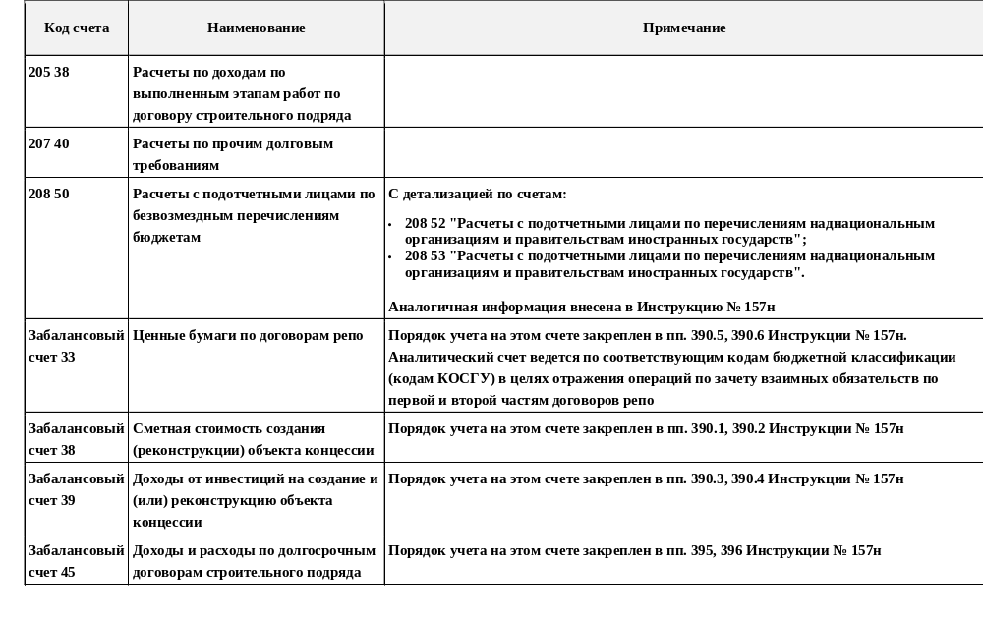
Изменения в плане счетов, применяемые с 2020 года
Единый план счетов дополнен счетами:

Slide 10
Переименованы следующие счета:
Код счета | Прежнее наименование | Наименование с учетом изменений | Примечание
104 90 | Амортизация имущества в концессии | Амортизация имущества учреждения в концессии
105 01 | Медикаменты и перевязочные средства | Лекарственные препараты и медицинские материалы | На счете учитываются медикаменты, компоненты, эндопротезы, бактерийные препараты, сыворотки, вакцины, кровь и перевязочные средства, иные лекарственные препараты и медицинские изделия, применяемые в медицинских целях (п. 118 Инструкции № 157н)

Slide 11
Детализирован счет 401 40 "Доходы будущих периодов":
401 41 "Доходы будущих периодов к признанию в текущем году";
401 49 "Доходы будущих периодов к признанию в очередные года".
Счета 401 41, 401 49 применяются в соответствии с учетной политикой и требованиями по раскрытию взаимосвязанных показателей, подлежащих исключению при формировании консолидированной отчетности (п. 301 Инструкции № 157н). МЕЖБЮДЖЕТНЫЕ ТРАНСФЕРТЫ

Slide 12
Как учитывать в бухгалтерском (бюджетном) учете доходы будущих периодов
Учитывайте доходы будущих периодов по соответствующим счетам аналитического учета (п. 301 Инструкции N 157н):
40141 "Доходы будущих периодов к признанию в текущем году";
40149 "Доходы будущих периодов к признанию в очередные года«
(доходов по соглашениям о предоставлении в очередном финансовом году (годах, следующих за отчетным) безвозмездных перечислениях на условиях предоставление активов: межбюджетных трансфертов)
Применение указанных счетов аналитического учета осуществляется в соответствии с положениями учетной политики и требований по раскрытию в бухгалтерской (финансовой) отчетности взаимосвязанных показателей, подлежащих исключению при формировании консолидированной бухгалтерской (финансовой) отчетности.(пункт 301 инструкции №157н). Мы в 2020 году консолидируем только межбюджетные трансферты (либо из федерального бюджета, либо когда в муниципальные образования, составляем 125 форму).

Slide 13
Как отразить доходы будущих периодов в бухгалтерском (бюджетном) учете для межбюджетных трансфертов
Наименование операции | Д-т | К-Т
Начисление доходов будущих периодов от предоставления межбюджетного трансферта (бюджетного обязательства по предоставлению межбюджетного трансферта), администратор доходов, получивший МБТ (Финансовый орган бюджета) | 4.205.51.000 или 4.205.61.000 | 4.401.41.000 или 4.401.49.000

Slide 14
Нормативно-правовая база
МИНИСТЕРСТВО ФИНАНСОВ РОССИЙСКОЙ ФЕДЕРАЦИИ ПИСЬМО от 15 января 2020 г. N 02-06-07/1666 ОБ ОТРАЖЕНИИ В БУХГАЛТЕРСКОМ УЧЕТЕ ОПЕРАЦИЙ ПО ПЕРЕЧИСЛЕНИЮ МЕЖБЮДЖЕТНЫХ ТРАНСФЕРТОВ

Slide 15
Изменения в Инструкцию № 157н, применяемые с 2020 года
Пункты 1, 332 Инструкции № 157н в новой редакции определяют условия для введения дополнительных забалансовых счетов и (или) аналитики к счетам Единого плана счетов. Они должны быть установлены в учетной политике (единой учетной политике при централизации учета) и соответствовать требованиям органа власти, которому сдается отчетность (субъекта консолидированной отчетности).

Slide 16
Перечень журналов операций дополнен двумя журналами (п. 11 Инструкции № 157н):
журнал операций по исправлению ошибок прошлых лет;
журнал операций межотчетного периода.
Разьяснение: Это изменение соответствует правкам, внесенным с 27.09.2020 в приложения к приказу Минфина России от 30.03.2015 № 52н. Порядок заполнения журнала операций по исправлению ошибок прошлых лет и журнала операций межотчетного периода определен в разд. 3 приложения 5 к приказу № 52н.

Slide 17
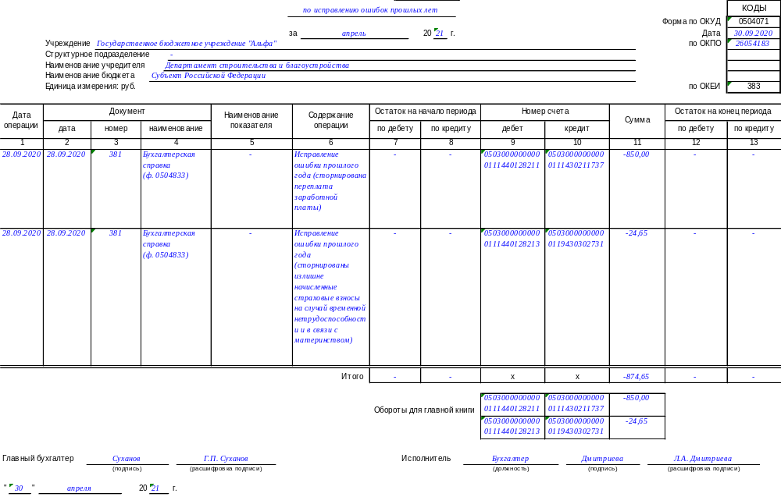

Slide 18
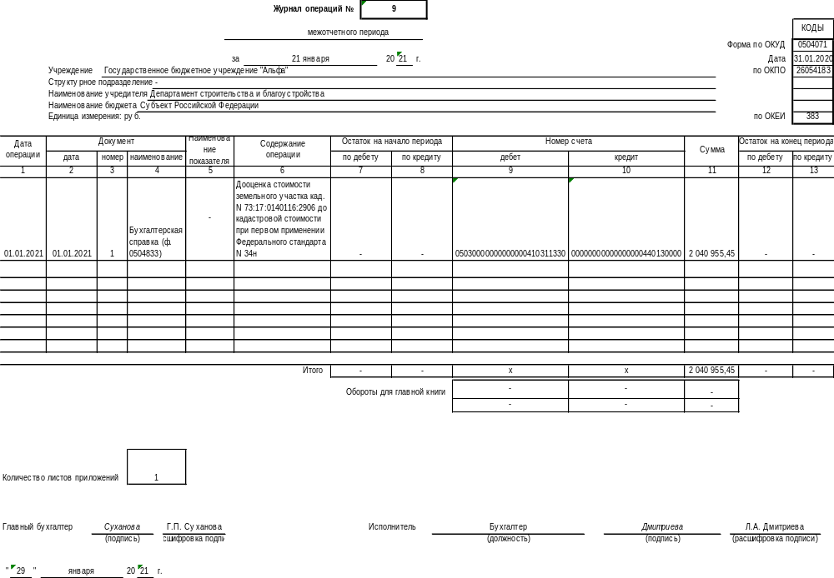

Slide 19
Примеры отражения операций межотчетного периода
Пример 1. У бюджетного учреждения спорта по состоянию на 31.12.2020 на счете 2 102 30 000 числится официальный сайт учреждения (исключительное право на сайт принадлежит учреждению). Его балансовая стоимость составляет 130 000 руб., начисленная амортизация - 70 000 руб. Комиссией учреждения определен срок полезного использования сайта - 10 лет.
С 2021 года счета 0 102 00 000, 0 104 00 000 (применяемые в части учета нематериальных активов, амортизации нематериальных активов) детализированы аналитическими счетами, содержащими следующие коды вида синтетического счета:
- N "Научные исследования (научно-исследовательские разработки)";
- R "Опытно-конструкторские и технологические разработки";
- I "Программное обеспечение и базы данных";
- D "Иные объекты интеллектуальной собственности".

Slide 20
В бухгалтерском учете бюджетного учреждения в межотчетный период следует отразить операции по переносу остатков на новые счета, введенные в рабочий план счетов с 2021 года, следующим образом:

Slide 21
Содержание операции | Дебет | Кредит | Сумма, руб.
Перенесены остатки по счетам бухгалтерского учета в связи с изменением рабочего плана счетов:
в части балансовой стоимости | 2 401 30 000 2 102 3I 320 | 2 102 30 320 2 401 30 000 | 130 000
в части начисленной амортизации | 2 104 39 421 2 401 30 000 | 2 401 30 000 2 104 3I 421 | 70 000

Slide 22
У нематериального актива с неопределенным сроком использования (например приобретение программы 1С:бухгалтерия, 1С:кадры )
В 2020 году и ранее расходы на покупку таких активов нужно было сразу относить на счет 0 401 20 226 или счет 0 109 00 226. Поэтому сейчас корректировать остатки по счету 0 401 50 000 не нужно.
В межотчетном периоде отразите проводку: Дебет 0 111 6X 353 Кредит 0 401 30 000.
Актив учитывайте по справедливой стоимости. Если ее определить нельзя, исходите из объема затрат на создание или приобретение объекта. Если и такой вариант неприменим, используйте условную стоимость: один объект - один рубль.

Slide 23
Примеры отражения операций (не в межотчетный период)
В автономном учреждении выявлено программное обеспечение, приобретенное на условиях неисключительной лицензии, действующей до 31.08.2021. По состоянию на 01.01.2021 программа учтена на забалансовом счете 01 "Имущество, полученное в пользование" по стоимости 100 000 руб. (в рамках деятельности по выполнению госзадания). Также по счету 4 401 50 226 имеется дебетовый остаток в сумме 50 000 руб. (сумма расходов, относящаяся к будущим (оставшимся) периодам пользования программой).

Slide 24
В бухгалтерском учете автономного учреждения отражены следующие операции первым рабочим днем января 2021 года (бухг.справка 0503833) :
Содержание операции | Дебет | Кредит | Сумма, руб.
Выбыло программное обеспечение с забалансового учета |  | Забалансовый счет 01 | 100 000
Отнесены на финансовый результат расходы будущих периодов | 4 401 20 226 | 4 401 50 226 | 50 000

Slide 25
По нематериальным активам
Письмо Министерства финансов РФ от 02 апреля 2021 года №02-07-07/25218
«В дополнение к методическим рекомендациям по применению СГС «Нематериальные активы»

Slide 26
ЗАВЕРШЕНИЕ ФИНАНСОВОГО ГОДА
Как и прежде, при завершении текущего финансового года обороты по счетам, которые отражают увеличение и уменьшение активов и обязательств, в регистры бухгалтерского учета очередного финансового года не переходят. Иными словами, обороты по кодам КОСГУ на следующий год не переносятся, при формировании остатков по счетам в разрядах 24 – 26 ставятся нули. Однако из этого правила теперь сделано исключение для счетов учета расчетов по дебиторской и кредиторской задолженности, в них не нужно обнулять коды по подстатьям статей 560, 660, 730 и 830 КОСГУ при переходе на следующий год. Очевидно, теперь показатели по дебиторской и кредиторской задолженности в сведениях (ф. 0503169, 0503769) будут формироваться развернуто в разрезе кодов КОСГУ.

Slide 27
Завершение финансового года
По завершении финансового года в бюджетном учете отражается списание произведенных платежей по дебету соответствующих счетов аналитического учета счета 0 304 05 000 и кредиту счета 0 401 30 000 (п. 111 Инструкции N 162н).
Суммы начисленных доходов и признанных расходов по методу начисления, отраженные на соответствующих счетах финансового результата текущего финансового года, при завершении финансового года закрывайте на финансовый результат прошлых отчетных периодов (п. 297 Инструкции N 157н).
Для отражения в учете финансового результата используйте счет 0 401 30 000 "Финансовый результат прошлых отчетных периодов" (п. 300 Инструкции N 157н).

Slide 28
Порядок формирования 5-14 разрядов в номере счета бюджетных и автономных учреждений
Изменения, внесенные в Инструкцию № 157н, уточняют порядок формирования разрядов 5 – 14 номеров счетов бюджетных и автономных учреждений (п. 21.2 Инструкции № 157н). Как и прежде, в разрядах 5 – 14 ставятся нули, если иное не предусмотрено требованиями целевого назначения активов, обязательств, иных объектов бухгалтерского учета.

Slide 29
Порядок формирования 5-14 разрядов в номере счета бюджетных и автономных учреждений
Разряды 5 – 14 номера счета должны быть заполнены (т. е. не должны принимать нулевое значение) при отражении объектов, возникающих в деятельности с целевыми средствами, предоставляемыми в рамках реализации:
национальных проектов (программ);
комплексного плана модернизации и расширения магистральной инфраструктуры (региональных проектов в составе национальных проектов).

Slide 30
Изменения «понятийного» аппарата
Как и в федеральном стандарте "Концептуальные основы", утв. приказом Минфина России от 31.12.2016 № 256н, в Инструкции № 157н термин "организации госсектора" заменен на "организации бюджетной сферы", а "материально ответственное лицо" – на "лицо, ответственное за сохранность объекта имущества и (или) использование его по назначению".

Slide 31
Изменения забалансового счета 01
В соответствии с п. 6 федерального стандарта "Нематериальные активы", утв. приказом Минфина России от 15.11.2019 № 181н (применяется при ведении учета с 2021 г.), неисключительные права пользования результатами интеллектуальной деятельности учитываются на балансе в составе нематериальных активов. В связи с этим в Инструкции № 157н признаны утратившими силу положения об учете неисключительных прав на забалансовом счете 01 (отдельные нормы пп. 66, 332, 333 Инструкции № 157н).

Slide 32
Непроизведенные активы
В состав непроизведенных активов включены земельные участки, государственная собственность на которые не разграничена, сведения о которых внесены в ЕГРН (п. 70 Инструкции № 157н).

Slide 33
Материальные запасы
В состав материальных запасов включена биологическая продукция (п. 99 Инструкции № 157н).

Slide 34
Забалансовый счет 27
В пункте 385 Инструкции № 157н появилась норма, прямо указывающая на возможность учета на забалансовом счете 27 "Материальные ценности, выданные в личное пользование работникам (сотрудникам)" объектов основных средств. Введение этой нормы упрощает принятие решения о способе учета, например, мобильных телефонов или ноутбуков, выданных сотрудникам при исполнении служебных обязанностей.

Slide 35
Дополнен перечень объектов, отражаемых в составе денежных документов на счете 201 35.
В него включены перевозочные документы (билеты) для проезда железнодорожным, авиационным транспортом, оформленные на бумажном носителе (п. 169 Инструкции № 157н).

Slide 36
Горюче-смазочные материалы
К положениям Порядка № 209н приближены формулировки, используемые в п. 118 Инструкции № 157н при отнесении имущества к горюче-смазочным материалам. К ГСМ относятся все виды топлива, горючего и смазочных материалов, в т. ч. дрова, уголь, торф, бензин, керосин, мазут, автол, иные материалы, используемые для функционирования топливных систем.

Slide 37
Строительные материалы
Изменения коснулись и описания строительных материалов (счет 105 04). По счету 105 04 отражаются строительные материалы, включая строительные материалы для капитальных вложений. Например, приобретенные профлисты для строительства беседки будут учитываться на счете Х 105 Х4 347.

Slide 38
Порядок учета бланков строгой отчетности и имущества для вручения и дарения
Изменения в Инструкции № 157н закрепляют порядок учета бланков строгой отчетности и имущества для вручения, дарения. Ранее такой порядок необходимо было закреплять в учетной политике, а разрабатывался он на основании рекомендательных писем Минфина России (письма Минфина России от 26.04.2019 № 02-07-07/31230, от 14.03.2019 № 02-06-10/16864, п. 5 раздела 2 методических рекомендаций по применению федерального стандарта "Запасы", доведенных письмом Минфина России от 01.08.2019 № 02-07-07/58075).

Slide 39
На забалансовом счете 03 "Бланки строгой отчетности"
учитываются бланки, выданные ответственным лицам с мест хранения (со склада) для их оформления (использования в деятельности учреждения) или находящихся у ответственных лиц с момента их приобретения (п. 337 Инструкции № 157н).

Slide 40
Материальные ценности, приобретенные и предназначенные для награждения (дарения), учитываются на счете 07 "Награды, призы, кубки и ценные подарки, сувениры"
с момента выдачи их со склада (с момента приобретения в случае, когда материальные ценности не принимаются на склад) и до момента вручения (п. 345 Инструкции № 157н). При одновременном представлении лицами, ответственными за приобретение и вручение подарков, документов, подтверждающих их приобретение и вручение, информация о таких материальных ценностях на забалансовом счете 07 не отражается. Признаются расходы текущего финансового периода в сумме стоимости ценных подарков (сувениров).

Slide 41
О формировании первоначальной стоимости финансовых вложений

Slide 42
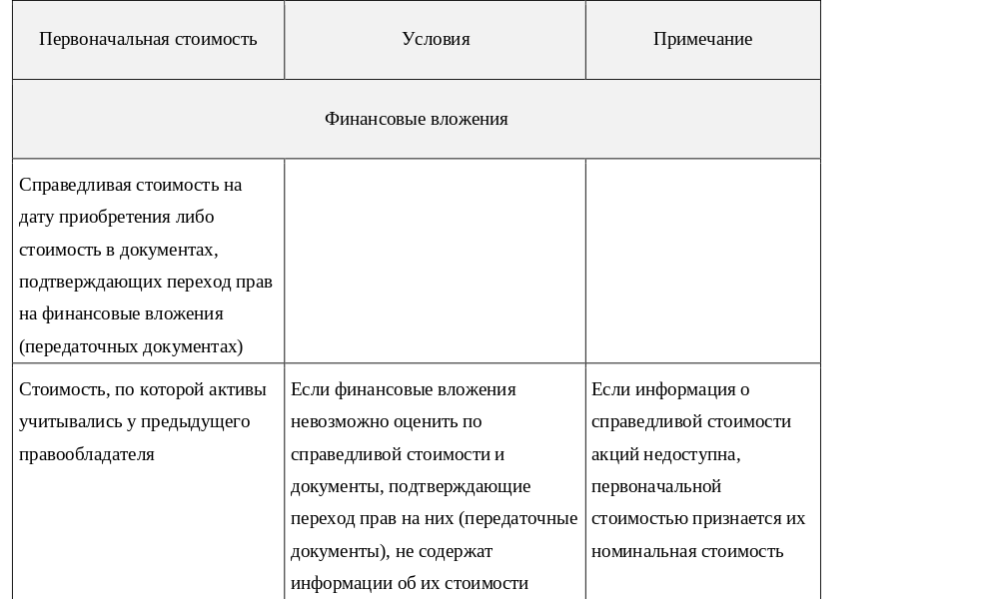

Slide 43
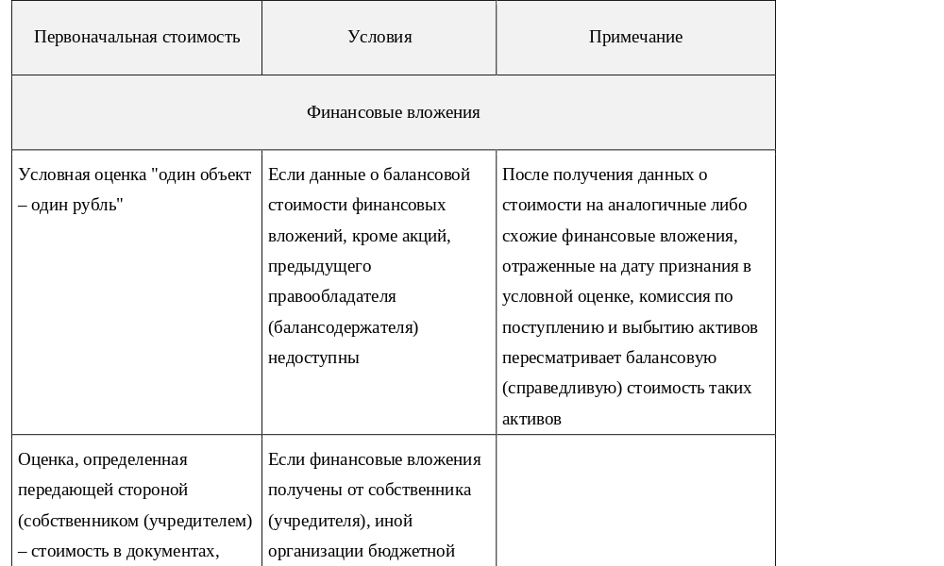

Slide 44
Уточнены требования к аналитическому учету для счетов 101 00, 106 00, 205 00, 206 00, 208 00, 209 00, 210 03, 210 10, 302 00, 304 01, 304 03, 501 04.

Slide 45
Учет на счете 206
Аналитический учет расчетов с поставщиками по выданным авансам на счете 206 00 ведется в разрезе (п. 205 Инструкции № 157н):
получателей авансовых выплат (сотрудников, контрагентов);
идентификационных номеров расчетов по выплатам (учетных номеров денежных обязательств).
При учете расчетов по целевым выплатам (по счетам 206 40, 206 80) указывается дополнительный аналитический признак, идентифицирующий целевое назначение средств, предоставляемых с условиями при передаче активов (кодов целей), правовых оснований предоставления авансовых выплат (по необходимости).

Slide 46
Учет на 208 счете
Аналитический учет расчетов с подотчетными лицами на счете 208 00 ведется в разрезе (п. 218 Инструкции № 157н):
подотчетных лиц (сотрудников, контрагентов);
видов расчетов (расчеты по денежным средствам, расчеты по денежным документам);
видов валют;
идентификационных номеров расчетов по выплатам (учетных номеров денежных обязательств).

Slide 47
Учет на 302 счете
Аналитический учет расчетов по принятым обязательствам на счете 302 00 ведется в разрезе (п. 257 Инструкции № 157н):
кредиторов (поставщиков, продавцов), подрядчиков, исполнителей, иного участника договора, в отношении которого принимаются обязательства;
правовых оснований;
учетных номеров денежных обязательств.

Slide 48
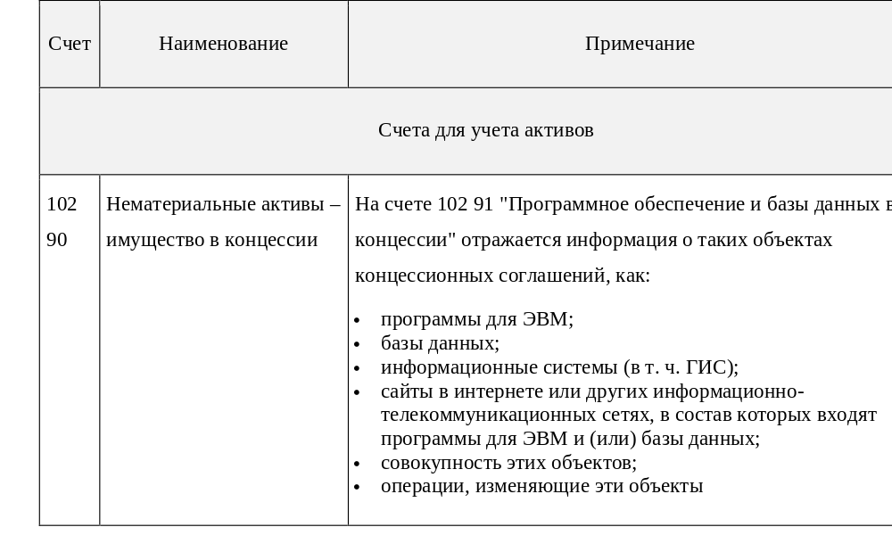
Изменения в плане счетов, применяемые с 2021 года

Slide 49
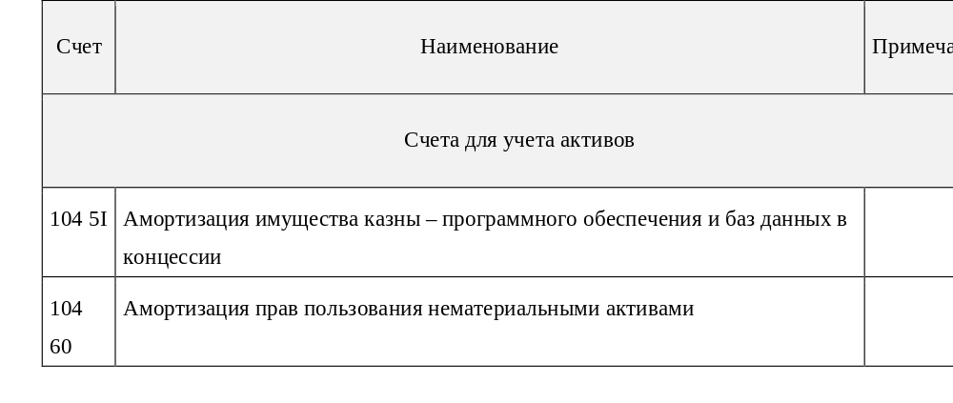

Slide 50
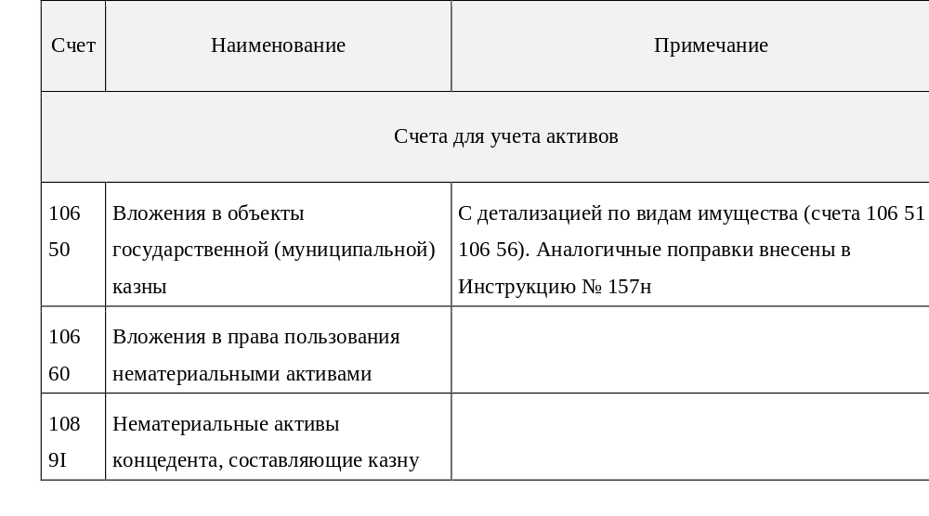

Slide 51
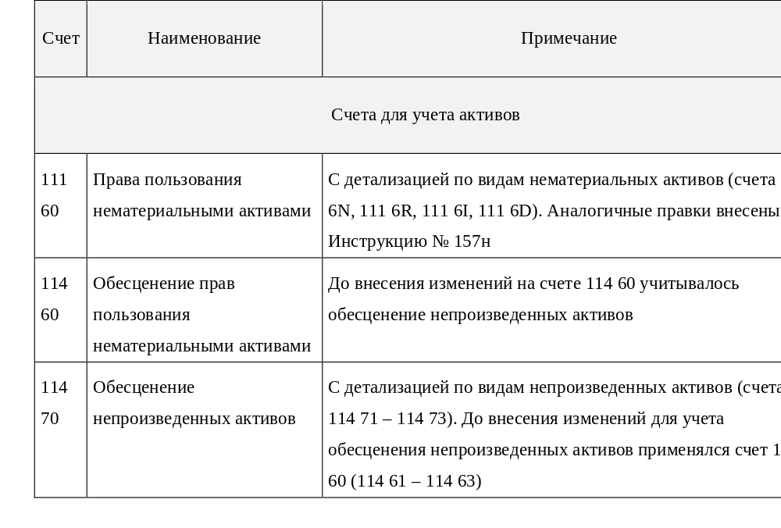

Slide 52
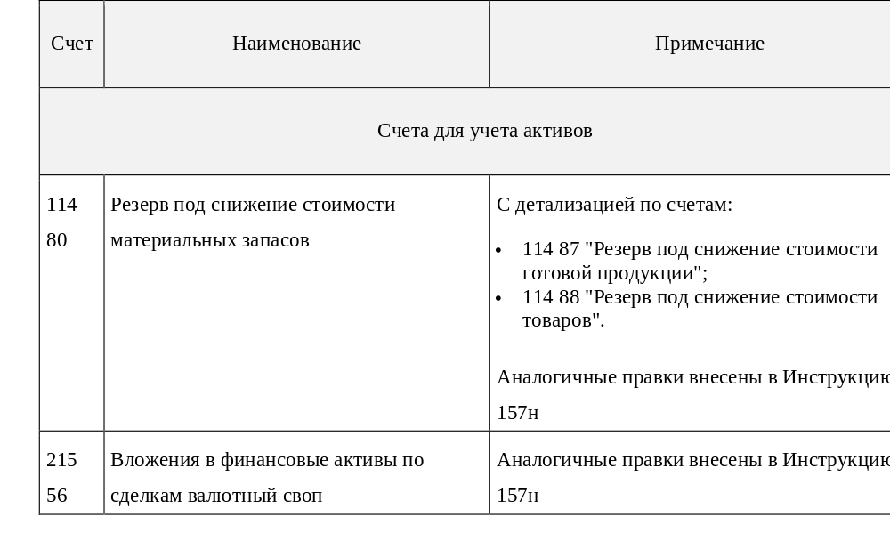

Slide 53
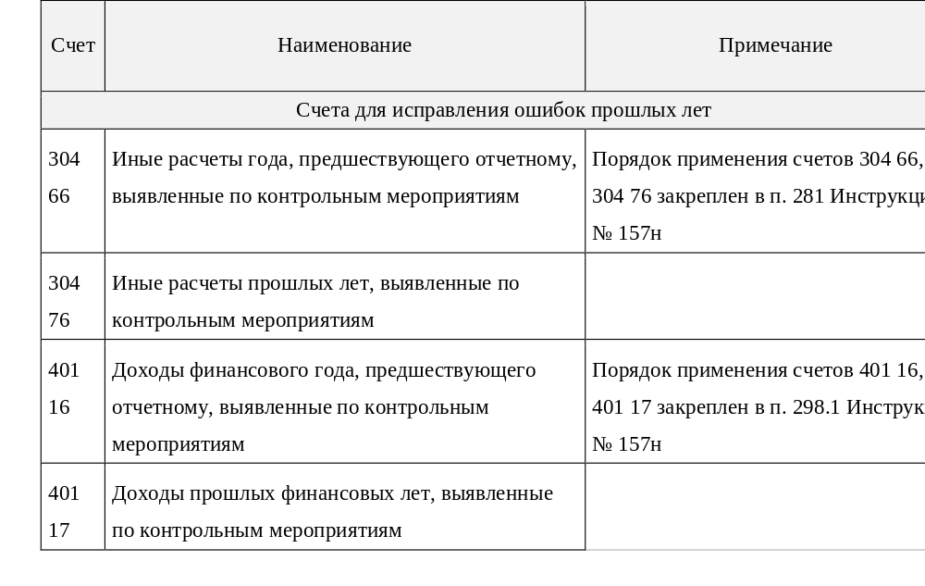

Slide 54
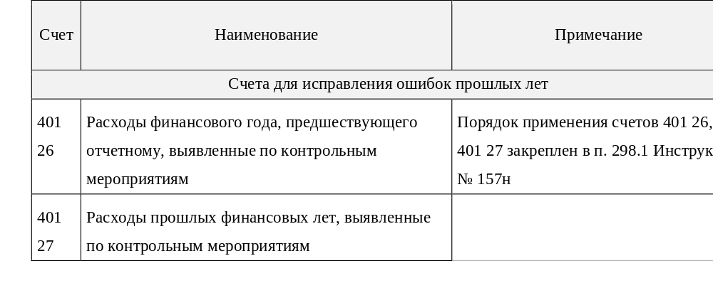

Slide 55
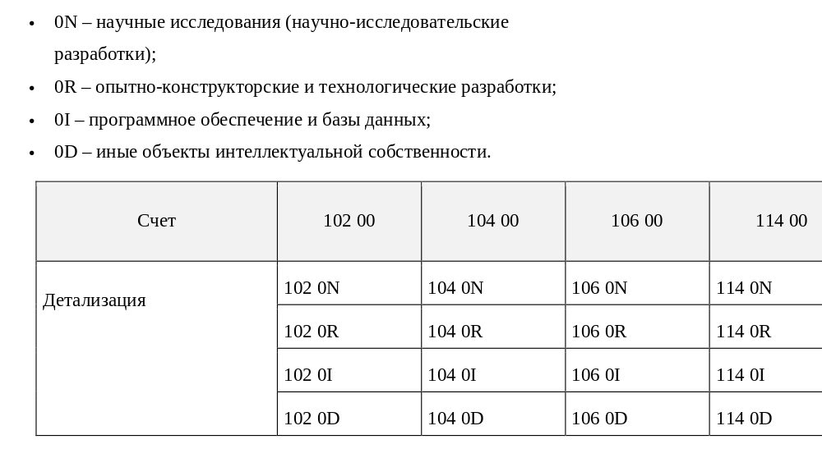
Счета для учета нематериальных активов детализированы по типу нематериального актива:

Slide 56
Исключены счета:
104 09 "Амортизация нематериальных активов";
104 29 "Амортизация нематериальных активов – особо ценного движимого имущества учреждения";
104 39 "Амортизация нематериальных активов – иного движимого имущества учреждения";
114 09 "Обесценение нематериальных активов";
304 84 "Консолидируемые расчеты года, предшествующего отчетному";
304 94 "Консолидируемые расчеты иных прошлых лет";
502 03 "Принятые авансовые денежные обязательства";
502 04 "Авансовые денежные обязательства к исполнению".

Slide 57
Порядок формирования КБК скорректировали начиная с планирования показателей на 2021 год
В порядке формирования КБК N 85н появились новые КВР 246, 247, 614, 624, 635 и 816.
Документ: Приказ Минфина России от 08.06.2020 N 98н

Slide 58
НОВЫЙ ВИД РАСХОДОВ
По коду 247 отражают оплату потребленных энергетических и коммунальных ресурсов в рамках договоров поставки электроэнергии, газа и договоров теплоснабжения. По нему также учитывают оплату услуг транспортировки этих ресурсов по газораспределительным, электрическим и тепловым сетям. Новый код применяют все учреждения и органы, кроме заграничных подразделений госорганов. Перечень учитываемых по нему затрат закрытый. Оплату иных ресурсов или оплату по договорам других видов отражайте в прежнем порядке.Водоснабжение по по виду расходов 244, как и прежде.

Slide 59
Как установить, относятся ли расходы на КВР 244
Перед отнесением расходов на КВР 244 проверьте, не связаны ли они с расходами, которые нужно отражать по иным элементам подгруппы 240:
241 "Научно-исследовательские, опытно-конструкторские и технологические работы";
242 "Закупка товаров, работ, услуг в сфере информационно-коммуникационных технологий";
243 "Закупка товаров, работ, услуг в целях капитального ремонта государственного (муниципального) имущества";
245 "Закупка товаров, работ и услуг для обеспечения государственных (муниципальных) нужд в области геодезии и картографии вне рамок государственного оборонного заказа";
246 "Закупка товаров, работ, услуг в целях создания, развития, эксплуатации и вывода из эксплуатации государственных информационных систем";
247 "Закупка энергетических ресурсов".

Slide 60
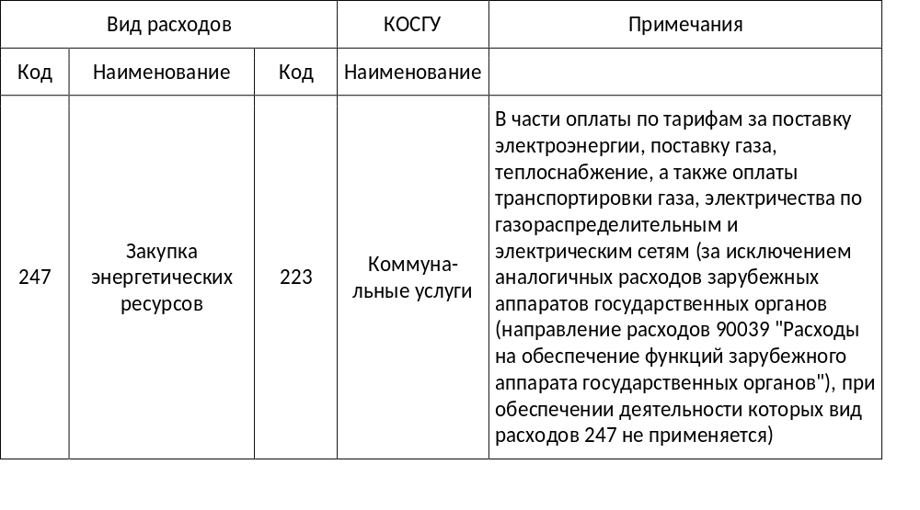
ТАБЛИЦА СООТВЕТСТВИЯ ВИДОВ РАСХОДОВ КЛАССИФИКАЦИИ РАСХОДОВ БЮДЖЕТОВ И СТАТЕЙ (ПОДСТАТЕЙ) КЛАССИФИКАЦИИ ОПЕРАЦИЙ СЕКТОРА ГОСУДАРСТВЕННОГО УПРАВЛЕНИЯ, ПРИМЕНЯЕМАЯ В 2021 ГОДУ

Slide 61
МИНИСТЕРСТВО ФИНАНСОВ РОССИЙСКОЙ ФЕДЕРАЦИИ ПИСЬМО от 17 февраля 2021 г. N 02-05-10/10752
Применяя ВР 247, необходимо учитывать следующее:
расходы по оплате договоров (контрактов) на поставку энергетических ресурсов (электрической энергии (мощности), тепловой энергии, природного газа), заключаемых с поставщиками коммунальных услуг, включая оплату кредиторской задолженности по ним (при наличии таковой), с 1 января 2021 года следует отражать по ВР 247 независимо от даты заключения таких договоров (контрактов), даты возникновения кредиторской задолженности по поставленным энергетическим ресурсам;
расходы на оплату договоров (контрактов) с теплоснабжающими организациями, предусматривающих подачу (поставку) тепловой энергии и (или) теплоносителя, используемого для передачи тепловой энергии для отопления, отражаются по ВР 247.

Slide 62
КВР для коммунальных ресурсов
КВР 247 | КВР 244
1. Оплата по договорам с ресурсоснабжающими организациями поставки: ·электроэнергии; ·газа; ·тепловой энергии, теплоносителя для отопления; · просроченной задолженности за указанные ресурсы. 2. Услуги транспортировки указанных ресурсов по сетям. Перечень расходов по КВР 247 закрытый. Другие затраты на этот код не относите. | 1. Водоотведение, холодное и горячее водоснабжение. 2. Тепловая энергия, теплоноситель для горячей воды. 3. Услуги сезонных истопников. 4. Все виды топлива, кроме газа по газораспределительным сетям: газ в баллонах, мазут, уголь, дрова и др. 5. Оплата счетов управляющих компаний за коммуналку в многоквартирном доме. 6. Возмещение арендо-, ссудодателю расходов на коммуналку, содержание котельной и иных затрат по договору аренды. 7. Коммунальные ресурсы зарубежных аппаратов, представительств госорганов, учреждений, воинских формирований, которые работают за пределами России

Slide 63
Как применять КВР в 2021 году:
Перед применением КВР проверьте его увязку:
с разделом (подразделом) КБК. Это можно сделать по Таблице соответствия, доведенной Минфином России;
со статьей (подстатьей) КОСГУ на основании разработанной Минфином России Таблицы соответствия;
для КВР, применяемых в 2021 г. и плановом периоде 2022 и 2023 гг., - с изменениями в видах расходов, которые действуют в 2020 г. к КВР, применяемым в 2021 г. и плановом периоде 2022 и 2023 гг. при составлении и исполнении бюджетов бюджетной системы РФ. Это можно сделать по Сопоставительной таблице, разработанной Минфином России.

Slide 64
МИНИСТЕРСТВО ФИНАНСОВ РОССИЙСКОЙ ФЕДЕРАЦИИ ИНФОРМАЦИЯ СОПОСТАВИТЕЛЬНАЯ ТАБЛИЦА ИЗМЕНЕНИЙ ЕДИНЫХ ДЛЯ БЮДЖЕТОВ БЮДЖЕТНОЙ СИСТЕМЫ РОССИЙСКОЙ ФЕДЕРАЦИИ ВИДОВ РАСХОДОВ КЛАССИФИКАЦИИ РАСХОДОВ БЮДЖЕТОВ, ПРИМЕНЯЕМЫХ В 2020 ГОДУ, К ПРИМЕНЯЕМЫМ В 2021 ГОДУ И ПЛАНОВОМ ПЕРИОДЕ 2022 И 2023 ГОДОВ

Slide 65
Виды расходов, применяемые при исполнении бюджетов в 2020 году | Изменения в видах расходов, применяемых при составлении и исполнении бюджетов бюджетной системы Российской Федерации, начиная с 2021 года | Характер изменений
 |  | Изменение наименования | Изменение кода ВР | Новый ВР | Изменение содержания | Применение учреждениями
242 Закупка товаров, работ, услуг в сфере информационно-коммуникационных технологий | 242 Закупка товаров, работ, услуг в сфере информационно-коммуникационных технологий |  |  |  | +
 | 246 Закупка товаров, работ, услуг в целях создания, развития, эксплуатации и вывода из эксплуатации государственных информационных систем <*> |  |  | +

Slide 66
Какие изменения нужно учитывать с 2021 года по КОСГУ
По подстатье 139 КОСГУ отражайте доходы от возмещения затрат на мероприятия по сокращению травматизма, профзаболеваний сотрудников, а также на санаторно-курортное лечение тех из них, кто работает во вредных или опасных условиях. В текущем году эти поступления учитывают по коду 134.

Slide 67
Какие изменения нужно учитывать с 2021 года по КОСГУ
На подстатью 213 КОСГУ относите только расходы на уплату страховых взносов. С 2021 пособия сотрудникам учреждений и органов, ФСС будет выплачивать сам. Оставшуюся за работодателем выплату соцпособия на погребение учитывайте по коду 265. Оплату 4 дополнительных выходных дней для ухода за детьми-инвалидами отражайте по коду 266.

Slide 68
Какие изменения нужно учитывать с 2021 года по КОСГУ
По подстатье 292 КОСГУ учитывайте штрафные санкции за прочие нарушения законодательства о налогах, сборах и страховых взносах, а не только за просрочку уплаты последних. Ранее Минфин требовал отражать санкции за другие нарушения по коду 295 КОСГУ.

Slide 69
Какие изменения нужно учитывать с 2021 года по КОСГУ
По подстатье 226 КОСГУ продолжайте отражать расходы на приобретение неисключительных прав на использование программ, баз данных и других результатов интеллектуальной деятельности. Прежде подстатью для учета таких затрат планировали заменить кодами 352 и 353 КОСГУ.

Slide 70
Какие изменения нужно учитывать с 2021 года по КОСГУ
По коду 352 принимайте к учету неисключительные права пользования результатами интеллектуальной деятельности, по которым можно определить срок полезного использования. Объекты с неопределенным сроком учитывайте по коду 353. Кассовые поступления и выбытия по этим кодам не отражайте. Уменьшение остаточной стоимости или выбытие данных прав пользования относите на подстатьи 452 и 453.

Slide 71
Какие изменения нужно учитывать с 2021 года по КОСГУ
Обесценение нематериальных активов с определенным сроком полезного использования учитывайте по коду 422, с неопределенным сроком - по новому коду 423.

Slide 72
ТЕХНИЧЕСКИЕ ИЗМЕНЕНИЯ В КОСГУ С 2021 года
Код КОСГУ | Что изменилось
136 "Доходы бюджета от возврата дебиторской задолженности прошлых лет" | По коду 136 отражайте поступления от возврата бюджетными и автономными учреждениями субсидий на государственное или муниципальное задание, если оно не выполнено
196 "Безвозмездные неденежные поступления капитального характера от организаций (за исключением сектора государственного управления и организаций государственного сектора)" | По коду 196 учитывайте в том числе поступления от ИП и физлиц - производителей товаров, работ, услуг
221 "Услуги связи" | К коду 221 относите абонентскую плату за пользование радиоточкой

Slide 73
ТЕХНИЧЕСКИЕ ИЗМЕНЕНИЯ В КОСГУ С 2021 года
Код КОСГУ | Что изменилось
222 "Транспортные услуги" | По коду 222 показывайте суммы: - уплаты сборов за оформление авиабилетов и железнодорожных билетов; - удержания неустойки при отказе пассажира от перевозки, стоимости плацкарты при возврате неиспользованного билета или иных аналогичных сумм; - оплаты или возмещения стоимости проезда к месту процессуальных действий и обратно потерпевшему, свидетелю, их законным представителям, эксперту, специалисту, переводчику, понятым, адвокату, который участвует в уголовном деле по назначению дознавателя, следователя или суда; - возмещения транспортных расходов на проезд в суд и обратно присяжным заседателям

Slide 74
ТЕХНИЧЕСКИЕ ИЗМЕНЕНИЯ В КОСГУ С 2021 года
Код КОСГУ | Что изменилось
224 "Арендная плата за пользование имуществом (за исключением земельных участков и других обособленных природных объектов)" | По коду 224 приводите суммы возмещения арендодателю или ссудодателю расходов на уплату налога на имущество и земельного налога
225 "Работы, услуги по содержанию имущества" | По коду 225 учитывайте расходы: - на техосмотр транспорта; - консервацию объекта незавершенного строительства

Slide 75
Код КОСГУ | Что изменилось
226 "Прочие работы, услуги" | К коду 226 относите: - оплату демонтажных работ, если проводите их не для целей капвложений в основные средства; - материальное стимулирование деятельности народных дружинников; - компенсацию стоимости питания внештатным спортивным судьям, волонтерам, контролерам-распорядителям, которые участвуют в спортивных мероприятиях; - возмещение расходов на наем жилья потерпевшему, свидетелю, их законным представителям, понятым; - выплату вознаграждения и возмещение расходов на наем жилья экспертам, специалистам, переводчику, адвокату, назначенному дознавателем, следователем или судом; - оплату труда адвокатов, которые по закону оказывают гражданам бесплатную юридическую помощь; - выплату вознаграждения конкурсному управляющему и возмещение ему расходов на проведение банкротства отсутствующего должника

Slide 76
ТЕХНИЧЕСКИЕ ИЗМЕНЕНИЯ В КОСГУ С 2021 года
Код КОСГУ | Что изменилось
228 "Услуги, работы для целей капитальных вложений" | По коду 228 отражайте расходы: - на архитектурно-археологические обмеры; - разработку технических условий присоединения к сетям инженерно-технического обеспечения, увеличения потребляемой мощности; - инженерно-геодезические изыскания; - кадастровые работы. Отметим, аналогичные затраты исключены из описания кода 226. Сделано это для того, чтобы при классификации учреждения не игнорировали цель расходов. Продолжайте использовать подстатью 226, когда указанные затраты не связаны с капвложениями в основные фонды

Slide 77
ТЕХНИЧЕСКИЕ ИЗМЕНЕНИЯ В КОСГУ С 2021 года
Код КОСГУ | Что изменилось
262 "Пособия по социальной помощи населению в денежной форме" | Органы власти и местного самоуправления по коду 262 учитывают соцвыплаты, которые относятся к публичным нормативным обязательствам. Образовательные организации отражают по данному коду: - единовременное пособие выпускникам - детям-сиротам и иным гражданам, которые должны получить его по закону; - пособие по беременности и родам женщинам, которые проходят очное обучение

Slide 78
ТЕХНИЧЕСКИЕ ИЗМЕНЕНИЯ В КОСГУ С 2021 года
263 "Пособия по социальной помощи населению в натуральной форме" | Организации для детей-сирот по коду 263 показывают расходы: - на закупку товаров, работ, услуг для обеспечения подопечных бесплатным питанием, комплектом одежды и обуви, мягким инвентарем; - выплату выпускникам суммы на приобретение одежды, обуви, мягкого инвентаря и оборудования. Отдельные организации по данному коду отражают оплату стоимости проезда детей, которые находятся в трудной жизненной ситуации, к месту отдыха, оздоровления и обратно

Slide 79
ТЕХНИЧЕСКИЕ ИЗМЕНЕНИЯ В КОСГУ С 2021 года
Код КОСГУ | Что изменилось
264 "Пенсии, пособия, выплачиваемые работодателями, нанимателями бывшим работникам в денежной форме" | По коду 264 учитывайте: - оплату больничного за первые 3 дня нетрудоспособности бывшим работникам; - единовременную выплату матпомощи в случае смерти работника, бывшего работника, вышедшего на пенсию, или члена его семьи; - выплаты в случае смерти или повреждения здоровья судьи

Slide 80
ТЕХНИЧЕСКИЕ ИЗМЕНЕНИЯ В КОСГУ С 2021 года
Код КОСГУ | Что изменилось
266 "Социальные пособия и компенсации персоналу в денежной форме" | К коду 266 относите единовременные денежные поощрения (пособия) при увольнении работника в связи с выходом на пенсию за выслугу лет
286 "Безвозмездные перечисления капитального характера некоммерческим организациям и физическим лицам - производителям товаров, работ и услуг" | По коду 286 отражайте предоставление физлицам в безвозмездное пользование земель, которые находятся в государственной или муниципальной собственности

Slide 81
Код КОСГУ | Что изменилось
296 "Иные выплаты текущего характера физическим лицам" | По коду 296 приводите расходы на выплату: - компенсации за задержку выплат физлицам, в том числе по ст. 236 ТК РФ; - матпомощи бывшим работникам к юбилейным датам, ко дню пожилых людей; - премии или иной суммы физлицу по результатам смотров-конкурсов; - ежемесячной суммы почетным гражданам; - стипендии студентам, которые проходят целевое обучение по договору с государственными или муниципальными органами

Slide 82
Код КОСГУ | Что изменилось
297 "Иные выплаты текущего характера организациям" | По коду 297 учитывайте: - выплату премии или иной суммы юрлицу по результатам смотров-конкурсов; - возврат по решению суда неосновательного обогащения ИП, физлицу - производителю товаров, работ, услуг
298 "Иные выплаты капитального характера физическим лицам" | По коду 298 показывайте суммы возмещения гражданам стоимости любой изъятой недвижимости, в том числе жилья в многоквартирном доме, который признан аварийным
299 "Иные выплаты капитального характера организациям" | К коду 299 относите суммы возмещения стоимости недвижимости, в том числе изъятой у ИП, физлица - производителя товаров, работ, услуг

Slide 83
По кодам 212 и 214 КОСГУ к прочим несоциальным выплатам персоналу относите суммы, направленные на стимулирование занятости в определенной сфере, привлечение и сохранение кадров, удовлетворение личных потребностей сотрудника. Если работы и услуги направлены на выполнение функций учреждения, компенсацию их стоимости сотруднику отражайте по подстатьям статьи 220 КОСГУ. Эти принципы Министерство финансов Российской Федерации приводило в письмах 2018 и 2019 годов.
<Письмо> Минфина России от 27.12.2019 N 02-08-10/102939
<О направлении Руководства по применению классификации операций сектора государственного управления>

Slide 84
Денежная и натуральная форма выплат (212, 214)
ПРИМЕРАМИ выплат, относящихся к прочим выплатам в натуральной форме КОСГУ 214 являются следующие:
- приобретение молока или других равноценных пищевых продуктов для бесплатной выдачи работникам, занятым на работах с вредными условиями труда, а также компенсационная выплата этим работникам в размере, эквивалентном стоимости указанных продуктов;
- ежемесячные денежные выплаты работодателем своим работникам, проживающим и работающим в сельских населенных пунктах, рабочих поселках (поселках городского типа), по оплате жилого помещения и коммунальных услуг;

Slide 85
Денежная форма выплат КОСГУ 212
ПРИМЕРАМИ несоциальных выплат в денежной форме (пр. выплаты денежных средств, которыми работник может распоряжаться по своему усмотрению, не обусловленные фактическим потреблением товаров, работ и услуг):
- подъемное пособие при переезде на новое место работы (службы) лицам, работающим в районах Крайнего Севера и приравненных к ним местностях, судьям, работникам загранучреждений и другим работникам в соответствии с законодательством Российской Федерации;
- подъемное пособие при переезде на новое место службы военнослужащим и приравненным к ним лицам;
- единовременное пособие при перезаключении трудового договора;
- выплаты военнослужащим, проходящим военную службу по контракту, на обзаведение имуществом первой необходимости; выплата на первоначальное обзаведение хозяйством сотрудникам учреждений, исполняющих наказания;
- выплаты на содержание детей, посещающих государственные детские дошкольные учреждения;
- дополнительные ежемесячные выплаты к пенсиям работникам-пенсионерам;
- выплата стипендий ученым, научным работникам, являющимся сотрудниками учреждения.

Slide 86
К выплатам в натуральной форме относите не все соцпособия, предназначенные для оплаты гражданами товаров, работ, услуг. В данную категорию включайте только выплаты, размер которых выражен в стоимости покупки на момент назначения пособия. Если сумма утверждена в виде норматива возмещения, пособие классифицируйте как выплату в денежной форме. На это Минфин тоже указывал ранее в письме МИНИСТЕРСТВА ФИНАНСОВ РОССИЙСКОЙ ФЕДЕРАЦИИ ПИСЬМО от 11 декабря 2020 г. N 02-08-10/109210 .

Slide 87
МИНИСТЕРСТВО ФИНАНСОВ РОССИЙСКОЙ ФЕДЕРАЦИИ
ПРИКАЗ
от 22 мая 2020 г. N 89н
ОБ УТВЕРЖДЕНИИ ПРОГРАММЫ
РАЗРАБОТКИ ФЕДЕРАЛЬНЫХ СТАНДАРТОВ БУХГАЛТЕРСКОГО УЧЕТА
ГОСУДАРСТВЕННЫХ ФИНАНСОВ НА 2020 - 2023 ГГ.
В соответствии со статьями 23 и 26 Федерального закона от 6 декабря 2011 г. N 402-ФЗ "О бухгалтерском учете" (Собрание законодательства Российской Федерации, 2011, N 50, ст. 7344; 2019, N 30, ст. 4149) и подпунктом 5.2.21(3) Положения о Министерстве финансов Российской Федерации, утвержденного постановлением Правительства Российской Федерации от 30 июня 2004 г. N 329 (Собрание законодательства Российской Федерации, 2004, N 31, ст. 3258; 2020, N 6, ст. 698), приказываю:
1. Утвердить прилагаемую программу разработки федеральных стандартов бухгалтерского учета государственных финансов на 2020 - 2023 гг.
2. Признать утратившим силу приказ Министерства финансов Российской Федерации от 25 декабря 2019 г. N 252н "Об утверждении программы разработки федеральных стандартов бухгалтерского учета государственных финансов на 2020 - 2023 гг." (зарегистрирован Министерством юстиции Российской Федерации 24 марта 2020 г., регистрационный номер 57828).

Slide 88
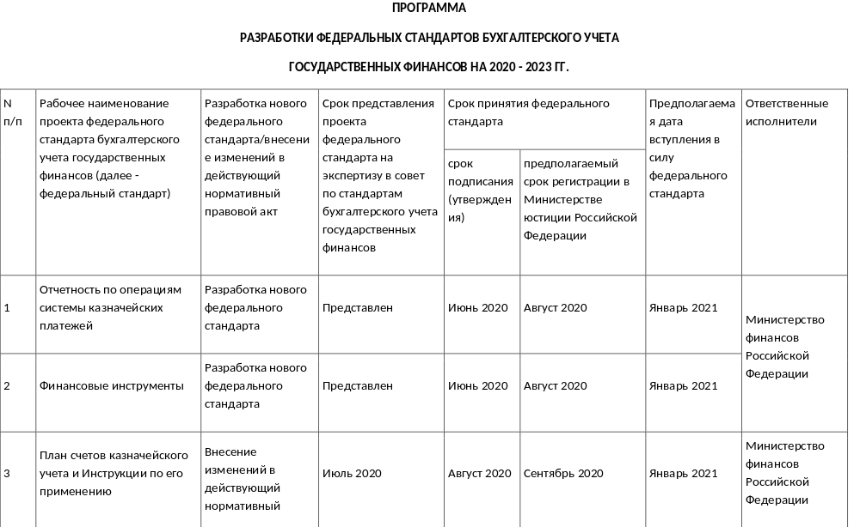

Slide 89
Федеральные стандарты, которые применяются с 1 января 2020 года
- "Запасы";
- "Концессионные соглашения";
- "Долгосрочные договоры";
- "Резервы. Раскрытие информации об условных обязательствах и условных активах";
- "Бюджетная информация в бухгалтерской (финансовой) отчетности";
- "Информация о связанных сторонах".

Slide 90
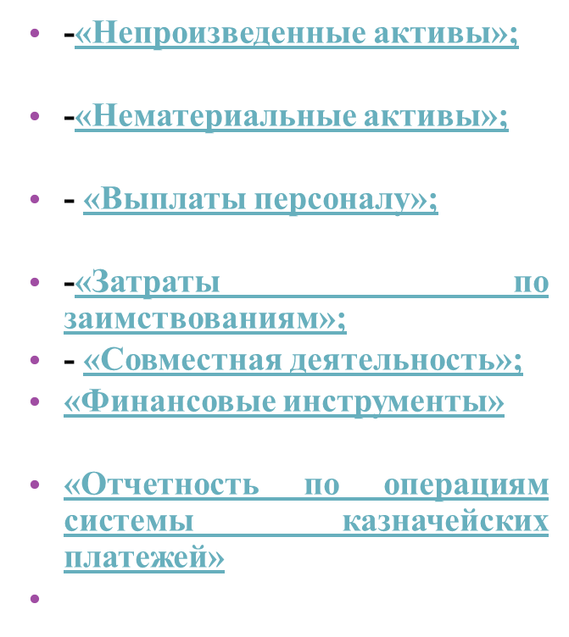
Новая "порция" федстандартов применяется с 1 января 2021 года

Slide 91
Нормативно-правовые документы
-«Непроизведенные активы»;
-«Нематериальные активы»;
- «Выплаты персоналу»;
-«Затраты по заимствованиям»;
- «Совместная деятельность»;
«Финансовые инструменты»
«Отчетность по операциям системы казначейских платежей»
Приказ Минфина России от 28.02.2018 N 34н
Приказ Минфина России от 15.11.2019 N 181н
Приказ Минфина России от 15.11.2019 N 184н
Приказ Минфина России от 15.11.2019 N 182н
Приказ Минфина России от 15.11.2019 N 183н
Приказ Минфина России от 30.06.2020 N 129н
Приказ Минфина России от 30.06.2020 N 126н

Slide 92

Федеральные стандарты
Стандарты нужно применять в учете с 1 января 2021 года, а в отчетности - начиная с отчетности 2021 года.

Slide 93
<Письмо> Минфина России от 30.11.2020 N 02-07-07/104384
<О направлении Методических рекомендаций по применению федерального стандарта бухгалтерского учета государственных финансов "Нематериальные активы">

Slide 94

Стандарт "Нематериальные активы"
В ходе инвентаризации распределите нематериальные активы по новым группам учета согласно планам счетов. Отметьте также в инвентаризационных описях объекты с неопределенным сроком полезного использования и те, которые созданы самим учреждением. Для последних двух типов активов вы будете применять особые правила учета и отражения в отчетности.

Slide 95

Стандарт "Нематериальные активы"
Проверьте, какие объекты нужно оставить на счете 102 00, а какие списать. Стандарт предусматривает два значимых изменения в составе нематериальных активов.

Slide 96
Что теперь не относится к нематериальным активам
Во-первых, не относите к таким активам созданные силами учреждения знаки обслуживания, товарные знаки, выходные данные и связанные с ними торговые наименования, формулы, рецепты, экспертные знания и другие аналогичные объекты. Так же поступайте с внутренне созданной деловой репутацией. Правило связано с тем, что затраты на создание подобных объектов затруднительно отделить от других расходов учреждения. Кроме того, сами объекты не всегда можно обособить в составе имущества учреждения. Расходы на их создание будете списывать на финрезультат по мере возникновения.

Slide 97
Стандарт "Нематериальные активы"
Во-вторых, относите на счет 102 00 активы культурного наследия, которые в большей степени нематериальны, а их материальная составляющая имеет меньшее значение. На баланс такие объекты принимают, если они используются в деятельности учреждения. Материальные активы культурного наследия по-прежнему будете учитывать в составе основных средств.

Slide 98
Стандарт "Нематериальные активы"
Кроме того, отделите права пользования нематериальными активами, у которых срок полезного использования превышает 12 месяцев. С нового года вы будете отражать их на балансовом счете 111 60. Распределите такие права пользования по группам учета согласно планам счетов и отметьте в инвентаризационных описях объекты с неопределенным сроком использования.

Slide 99
ПРИМЕР
Бюджетным (автономным) учреждением по лицензионному соглашению приобретено право пользования программным продуктом - информационно-правовой системой сроком на 3 года (36 мес.) с ежемесячным обновлением - наполнением информационного ресурса правовыми документами (предоставлены закрытый ключ и сертификат). Стоимость по договору составила 150 000 руб. Обязательство по приобретению лицензионного права за счет средств от приносящей доход деятельности. Оплата по лицензионному соглашению произведена единым платежном с лицевого счета учреждения. Обесценения прав пользования нематериальным активом не выявлено. Услуги по обновлению программного продукта предоставляются в течение срока использования лицензиатом программного продукта с ежемесячным платежом в сумме 15 000 руб.

Slide 100
В бухгалтерском учете (бюджетного)автономного учреждения (лицензиата) отражаются следующие бухгалтерские записи:

Slide 101
Содержание операции | Номер счета |  | Сумма, руб.
 | по дебету | по кредиту
1 | 2 | 3 | 4
Принятие к учету прав пользования нематериальными активами с определенным сроком полезного использования (неисключительных прав) при их приобретении | 2 111 6I 352 "Права пользования программным обеспечением и базами данных" | 2 302 26 730 "Увеличение кредиторской задолженности по прочим работам, услугам", | 150 000
Начисление амортизации на права пользования программным продуктом (150000руб./36 мес.) | 2 109 XX 000 "Затраты на изготовление готовой продукции, выполнение работ, услуг", 2 401 20 226 "Расходы по прочим работам, услугам" | 2 104 6I 452 "Амортизация прав пользования нематериальными активами с определенным сроком полезного использования" | 4 166,67
Принятие обязательства по оплате услуг с ежемесячным обновлением базы данных | 2 109 XX 000 "Затраты на изготовление готовой продукции, выполнение работ, услуг", 2 401 20 226 "Расходы по прочим работам, услугам" | 2 302 26 730 "Увеличение кредиторской задолженности по прочим работам, услугам" | 15 000

Slide 102
Расходы на создание нематериальных активов, предназначенных для отчуждения (согласно положениям Инструкции N 157н указанные расходы аккумулируются на соответствующих счетах аналитического учета счета 010200000 "Нематериальные активы", на сформированные объекты нематериальных активов амортизация не начисляется)

Slide 103
ПРИМЕР
Бюджетное (автономное) образования учреждение по договору отчуждения исключительного права бюджетное учреждение безвозмездно получает от негосударственного института программный продукт - программу для обучения. Установлена договорная стоимость передающей стороной как остаточная стоимость объекта 100 000 руб. Комиссия по поступлению и выбытию активов учреждения оценила справедливую стоимость в сумме 300 000 руб. Бюджетное (автономное) учреждение потратила средства на регистрацию авторского права-10 000 руб.(бывает редко) и также потратило 12 000 руб на доработку программного продукта под нужды учреждения.

Slide 104
Содержание операции | Дебет | Кредит | Сумма (руб.)
Принятие к учету вложений при безвозмездном получении НМА по справедливой стоимости | 2 106 3I 320 | 2 401 10 196 | 300 000
Начислены расходы на регистрацию программного продукта | 2 106 3I 320 | 2 303 05 731 | 10 0000
Начислены расходы на доработку программного продукта | 2 106 3I 320 | 2 302 26 734 | 12 000
Принятие к учету программного продукта | 2 102 3I320 | 2 106 3I 320 | 322 000

Slide 105
Стандарт "Нематериальные активы"
В учетной политике закрепите:
аналитику к счету 102 00 для активов с неопределенным сроком полезного использования, а также объектов, созданных самим учреждением;
методы начисления амортизации в отношении активов, которые отражаются на счетах 102 00 и 111 60;
порядок учета прав пользования нематериальными активами, у которых срок полезного использования составляет 12 месяцев и менее.

Slide 106
Рассмотрим затраты на разработку интернет-сайта, созданного собственными силами - работниками учреждения.

Slide 107
Создание ИНТЕРНЕТ САЙТА счет 102
При создании интернет-сайта работниками учреждения в первоначальную стоимость объекта нематериальных активов могут быть включены гонорары, выплачиваемые работникам за выполненную работу (если они предусмотрены), страховые взносы на указанные выплаты, а также расходы на регистрацию доменного имени интернет-сайта, услуги хостинга и иные расходы, связанные с непосредственным созданием интернет-сайта.

Slide 108
НЕ ВКЛЮЧАЕТСЯ В 102 СЧЕТ
Затраты на покупку, подготовку и эксплуатацию оборудования (например, веб-серверы, промежуточные серверы, рабочие серверы и подключение к Интернету) не относят к затратам, формирующих первоначальную стоимость объекта нематериальных активов.
Кроме того, когда у организации бюджетной сферы возникают затраты на размещение интернет-сайта с использованием услуг провайдера Интернет связи, то такие затраты также признаются в качестве расходов текущего периода в момент их возникновения.

Slide 109
Принятие к бухгалтерскому учету неучтенных объектов нематериальных активов, выявленных по результатам проведения проверок и (или) инвентаризации активов, отражается в корреспонденции с кредитом счета 040110199 "Прочие неденежные безвозмездные поступления".

Slide 110
ПРИМЕР
Бюджетное (автономное) учреждение по результатам проведенной инвентаризации выявило не поставленный на учет сайт учреждения, используемый в деятельности учреждения, но не отраженный на балансе. Комиссия по поступлению и выбытию активов определила справедливую стоимость, эквивалентную сумме расходов на разработку сайта – 50 000 руб. Неучтенный НМА был принят к учету.

Slide 111
Содержание операции | Дебет | Кредит | Сумма (руб.)
Принятие к учету НМА по справедливой стоимости | 2 102 2I 320 | 2 401 10 199 | 50 000

Slide 112
. Автономное (бюджетное) учреждение заключило договор на приобретение исключительных прав на использование промышленного образца. Стоимость приобретения по договору составила 250 000 рублей. Стоимость консультационных услуг сторонней организации составила 20 000 рублей. Сбор за выдачу свидетельства о регистрации права - 1 500 рублей.

Slide 113
В бухгалтерском учете (автономного) бюджетного учреждения формирование первоначальной стоимости объекта нематериальных активов отражается:

Slide 114
Содержание операции | Номер счета |  | Сумма, руб.
 | по дебету | по кредиту
Приобретение исключительных прав на использование промышленного образца | 2 106 3R 320 "Увеличение вложений в нематериальные активы - опытно-конструкторские и технологические разработки" | 2 302 32 730 "Увеличение кредиторской задолженности по приобретению нематериальных активов" | 250 000
Оплата консультационных услуг сторонней организации | 2 106 3R 320 "Увеличение вложений в нематериальные активы - опытно-конструкторские и технологические разработки" | 2 302 26 730 "Увеличение кредиторской задолженности по прочим работам, услугам" | 20 000
Оплата сбора за выдачу свидетельства о регистрации права | 2 106 3R 320 "Увеличение вложений в нематериальные активы - опытно-конструкторские и технологические разработки" | 2 303 05 730 "Увеличение кредиторской задолженности по прочим платежам в бюджет" | 1 500
Признание объекта нематериальных активов в виде исключительных прав на промышленный образец | 2 102 3R 320 "Увеличение стоимости опытно-конструкторских и технологических разработок" | 2 106 3R 320 "Увеличение вложений в нематериальные активы - опытно-конструкторские и технологические разработки" | 271 500

Slide 115

Стандарт "Нематериальные активы"
Обратите внимание: в стандарте предусмотрены единые правила учета в отношении активов, которые отражаются на счетах 102 00 и 111 60. Для объектов, у которых срок полезного использования составляет 12 месяцев и менее, порядок учета не установлен. Определите его по согласованию с учредителем и финорганом. Возможно, что в отношении прав пользования, предоставленных на подобный срок, вы согласуете прежний порядок учета с использованием счетов 401 50 и 01.

Slide 116
Стандарт "Нематериальные активы"
В учетной политике закрепите:
аналитику к счету 102 00 для активов с неопределенным сроком полезного использования, а также объектов, созданных самим учреждением;
методы начисления амортизации в отношении активов, которые отражаются на счетах 102 00 и 111 60;
порядок учета прав пользования нематериальными активами, у которых срок полезного использования составляет 12 месяцев и менее.

Slide 117

Изменения в План счетов для учета нематериальных активов
Со следующего года для учета нематериальных активов в планы счетов вводятся единые аналитические коды N, R, I, D по счетам 102 00, 104 00, 106 00, 114 00. В отношении прав пользования нематериальными активами предусмотрят группу "60" по счетам 104 00, 106 00, 111 00, 114 00.

Slide 118
Стандарт «Нематериальные активы»
Нематериальные активы и права на их использование можно будет амортизировать одним из трех методов. Перечень последних такой же, как для основных средств. Правила, указывающие, как выбирать метод амортизации, тоже сходны с теми, что применяются в отношении основных средств.

Slide 119
Стандарт "Нематериальные активы"
В учетной политике закрепите:
аналитику к счету 102 00 для активов с неопределенным сроком полезного использования, а также объектов, созданных самим учреждением;
методы начисления амортизации в отношении активов, которые отражаются на счетах 102 00 и 111 60;
порядок учета прав пользования нематериальными активами, у которых срок полезного использования составляет 12 месяцев и менее.

Slide 120

Стандарт "Выплаты персоналу"
В учетной политике предусмотрите, на какую дату будете впервые начислять резерв по пенсионным и иным аналогичным выплатам. Это новый вид резерва. Он включает суммы государственного пенсионного обеспечения (кроме выплат из ПФР), а также суммы, которые назначаются на основании локального акта организации по достижении работником установленного законом пенсионного возраста или стажа работы.

Slide 121
Стандарт "Выплаты персоналу"
Порядок первоначального признания резерва согласуйте с учредителем и финорганом. В стандарте этот вопрос не урегулирован. При этом требования к учету нового вида резерва применяются с 1 января 2021 года. Показатель по счету 401 60 будете отражать в том числе в промежуточной отчетности следующего года. Предполагается, что показатели такой отчетности должны учитывать информацию о новом виде резерва.

Slide 122

Стандарт «Непроизведенные активы»
В основном изменения коснутся учреждений, которые выполняют функции по управлению госимуществом в сфере недропользования,
водных ресурсов, некультивируемых биологических ресурсов или иных непроизведенных активов, помимо земельных участков.

Slide 123
Стандарт «Непроизведенные активы»
В отношении земель появятся новшества для органов, которые учитывают земельные участки, не закрепленные за кем-либо на правах постоянного (бессрочного) пользования. В ходе инвентаризации первым надо обратить внимание на правила формирования инвентарных объектов, вторым — на порядок учета земельных участков, не внесенных в ЕГРН.

Slide 124
Стандарт «Непроизведенные активы»
В стандарте для тех и других организаций определены правила первоначальной оценки и переоценки стои-мости непроизведенных активов. Учетную политику надо привести в соответствие с этими правилами.

Slide 125
Порядок формирования КБК скорректировали начиная с планирования показателей на 2021 год
В порядке формирования КБК N 85н появились новые КВР 246, 247, 614, 624, 635 и 816.
Документ: Приказ Минфина России от 08.06.2020 N 98н

Slide 126
НОВЫЙ ВИД РАСХОДОВ
По коду 247 отражают оплату потребленных энергетических и коммунальных ресурсов в рамках договоров поставки электроэнергии, газа и договоров теплоснабжения. По нему также учитывают оплату услуг транспортировки этих ресурсов по газораспределительным, электрическим и тепловым сетям. Новый код применяют все учреждения и органы, кроме заграничных подразделений госорганов. Перечень учитываемых по нему затрат закрытый. Оплату иных ресурсов или оплату по договорам других видов отражайте в прежнем порядке.Водоснабжение по по виду расходов 244, как и прежде.

Slide 127

НОВЫЙ ВИД РАСХОДОВ
По коду 246 учитывают расходы на государственные информационные системы. Этот вид затрат выделили из прежнего перечня расходов по КВР 242. Новый код по умолчанию применяют только федеральные госорганы и казенные учреждения. Региональные участники бюджетного процесса применяют его лишь в том случае, если такое решение принял финорган. Бюджетные и автономные учреждения этот код не используют.

Slide 128
НОВЫЙ ВИД РАСХОДОВ
Остальные новые коды предназначены для учета субсидий по соцзаказу. Например, по кодам 614 и 624 отражают субсидии бюджетным и автономным учреждениям на выполнение задания в рамках соцзаказа.
Дополнили перечень расходов по некоторым КВР. Так, по коду 241 теперь отражают и технологические работы. По коду 340 помимо прочего учитывают стипендии, которые назначают в рамках программ основного и среднего общего образования, дополнительных общеобразовательных программ.

Slide 129

КОДЫ ДЛЯ УЧЕТА РАСХОДОВ НА ПОВЫШЕНИЕ КВАЛИФИКАЦИИ
Уточнили назначение некоторых разделов и подразделов классификации расходов. Например, в подразделе 0705 особо указали, что расходы на повышение квалификации и переподготовку по нему учитывают только госорганы, органы местного самоуправления и казенные учреждения.

Slide 130
Приказ для федеральных органов
Начиная с составления бюджетов на 2021 год не применяются перечни кодов видов доходов, источников финансирования дефицитов бюджетов и направлений расходов за счет целевых межбюджетных трансфертов из федерального бюджета и бюджетов внебюджетных фондов РФ. Вместо них нужно руководствоваться новым Приказом N 99н.

Slide 131
ИЗМЕНЕНИЯ КОСГУ с 2021 года
МИНИСТЕРСТВО ФИНАНСОВ РОССИЙСКОЙ ФЕДЕРАЦИИ ПРИКАЗ от 29 сентября 2020 г. N 222н О ВНЕСЕНИИ ИЗМЕНЕНИЙ В ПОРЯДОК ПРИМЕНЕНИЯ КЛАССИФИКАЦИИ ОПЕРАЦИЙ СЕКТОРА ГОСУДАРСТВЕННОГО УПРАВЛЕНИЯ, УТВЕРЖДЕННЫЙ ПРИКАЗОМ МИНИСТЕРСТВА ФИНАНСОВ РОССИЙСКОЙ ФЕДЕРАЦИИ ОТ 29 НОЯБРЯ 2017 Г. N 209Н
Внесены поправки в порядок применения КОСГУ N 209н. Добавлена подстатья 139 КОСГУ. По ней отражают доходы от возмещения затрат на мероприятия по сокращению травматизма, профзаболеваний сотрудников, а также на санаторно-курортное лечение тех, кто трудится во вредных или опасных условиях. Сохранено требование применять подстатью 226 КОСГУ при учете затрат на покупку прав пользования нематериальными активами. Предусмотрены и другие изменения.

Slide 132


На подстатью 213 КОСГУ относите только расходы на уплату страховых взносов. С нового года пособия сотрудникам учреждений и органов, скорее всего, ФСС будет выплачивать сам. Оставшуюся за работодателем выплату соцпособия на погребение учитывайте по коду 265. Оплату 4 дополнительных выходных дней для ухода за детьми-инвалидами отражайте по коду 266.

Slide 133

ИЗМЕНЕНИЯ КОСГУ с 2021 года
По подстатье 292 КОСГУ учитывайте штрафные санкции за прочие нарушения законодательства о налогах, сборах и страховых взносах, а не только за просрочку уплаты последних. Ранее Минфин требовал отражать санкции за другие нарушения по коду 295 КОСГУ.

Slide 134
ИЗМЕНЕНИЯ КОСГУ с 2021 года
По подстатье 226 КОСГУ продолжайте отражать расходы на приобретение неисключительных прав на использование программ, баз данных и других результатов интеллектуальной деятельности. Прежде подстатью для учета таких затрат планировали заменить кодами 352 и 353 КОСГУ.

Slide 135
ИЗМЕНЕНИЯ КОСГУ с 2021 года
По коду 352 принимайте к учету неисключительные права пользования результатами интеллектуальной деятельности, по которым можно определить срок полезного использования. Объекты с неопределенным сроком учитывайте по коду 353. Кассовые поступления и выбытия по этим кодам не отражайте. Уменьшение остаточной стоимости или выбытие данных прав пользования относите на подстатьи 452 и 453.

Slide 136
ИЗМЕНЕНИЯ КОСГУ с 2021 года
Обесценение нематериальных активов с определенным сроком полезного использования учитывайте по коду 422, с неопределенным сроком — по новому коду 423.

Slide 137
ИЗМЕНЕНИЯ КОСГУ с 2021 года
Учреждения и органы, которые обеспечивают граждан льготными лекарствами и медизделиями, по подстатье 263 КОСГУ отражают в том числе расходы на транспортировку, хранение этих ценностей и отпуск через аптеки. Ранее Минфин относил такие затраты к подстатье 226.

Slide 138
ИЗМЕНЕНИЯ В ИНСТРУКЦИЮ №157Н, ПРИМЕНЯЕМЫЕ В 2020 ГОДУ
ДЛЯ БЮДЖЕТНЫХ И АВТОНОМНЫХ УЧРЕЖДЕНИЙ
ДЛЯ КАЗЕННЫХ И ОРГАНОВ ВЛАСТИ
МИНИСТЕРСТВО ФИНАНСОВ РОССИЙСКОЙ ФЕДЕРАЦИИ ПРИКАЗ от 30 октября 2020 г. N 253н
(изменения по 174н)
МИНИСТЕРСТВО ФИНАНСОВ РОССИЙСКОЙ ФЕДЕРАЦИИ ПРИКАЗ от 30 октября 2020 г. N 256н
(изменения по 183н)
МИНИСТЕРСТВО ФИНАНСОВ РОССИЙСКОЙ ФЕДЕРАЦИИ ПРИКАЗ от 28 октября 2020 г. N 246н
(изменения по 162н)

Slide 139
Опубликованы приказы с изменениями в инструкциях N 174н и N 183н
Скорректированы планы счетов и инструкции по их применению для бюджетных и автономных учреждений. Поправки вступили в силу 21 декабря 2020 года.
Некоторые новые правила нужно начать применять еще до составления отчетности за 2020 год, другие — с 2021 года.
МИНИСТЕРСТВО ФИНАНСОВ РОССИЙСКОЙ ФЕДЕРАЦИИ ПРИКАЗ от 30 октября 2020 г. N 253н
(изменения по 174н)
МИНИСТЕРСТВО ФИНАНСОВ РОССИЙСКОЙ ФЕДЕРАЦИИ ПРИКАЗ от 30 октября 2020 г. N 256н
(изменения по 183н)

Slide 140
Новые счета в Едином плане счетов
В Единый план счетов добавлены:
1) балансовые счета:
- 205 38 "Расчеты по доходам по выполненным этапам работ по договору строительного подряда";
- 207 40 "Расчеты по прочим долговым требованиям";
- 208 50 "Расчеты с подотчетными лицами по безвозмездным перечислениям бюджетам";
- 208 52 "Расчеты с подотчетными лицами по перечислениям наднациональным организациям и правительствам иностранных государств";
- 208 53 "Расчеты с подотчетными лицами по перечислениям международным организациям";
- 302 51 "Расчеты по перечислениям другим бюджетам бюджетной системы Российской Федерации";
- 302 52 "Расчеты по перечислениям наднациональным организациям и правительствам иностранных государств";
- 401 41 "Доходы будущих периодов к признанию в текущем году";
- 401 49 "Доходы будущих периодов к признанию в очередные года";

Slide 141
Новые счета в Едином плане счетов
забалансовые счета:
- 38 "Сметная стоимость создания (реконструкции) объекта концессии";
- 39 "Доходы от инвестиций на создание (реконструкцию) объекта концессии";
- 45 "Доходы и расходы по долгосрочным договорам строительного подряда".

Slide 142
Как учитывать в бухгалтерском (бюджетном) учете доходы будущих периодов
Учитывайте доходы будущих периодов по соответствующим счетам аналитического учета (п. 301 Инструкции N 157н):
40141 "Доходы будущих периодов к признанию в текущем году";
40149 "Доходы будущих периодов к признанию в очередные года«
(доходов по соглашениям о предоставлении в очередном финансовом году (годах, следующих за отчетным) безвозмездных перечислениях на условиях предоставление активов: межбюджетных трансфертов)
Применение указанных счетов аналитического учета осуществляется в соответствии с положениями учетной политики и требований по раскрытию в бухгалтерской (финансовой) отчетности взаимосвязанных показателей, подлежащих исключению при формировании консолидированной бухгалтерской (финансовой) отчетности.(пункт 301 инструкции №157н). Мы в 2020 году консолидируем только межбюджетные трансферты (либо из федерального бюджета, либо когда в муниципальные образования, составляем 125 форму).

Slide 143
Какие доходы нужно признавать в бухгалтерском (бюджетном) учете доходами будущих периодов
доходы, начисленные за выполненные и сданные заказчикам отдельные этапы работ, услуг, не относящиеся к доходам текущего отчетного периода;
доходы, полученные от продукции животноводства (приплод, привес, прирост животных) и земледелия;
доходы по долгосрочным договорам подряда (за исключением строительного), возмездного оказания услуг;
доходы по месячным, квартальным, годовым абонементам;
доходы по операциям реализации имущества казны. Если договором предусмотрена рассрочка платежа при условии перехода права собственности на объект после завершения расчетов;

Slide 144
Какие доходы нужно признавать в бухгалтерском (бюджетном) учете доходами будущих периодов
доходы от безвозмездных поступлений денежных средств (включая субсидии и гранты);
доходы от безвозмездно полученных иных активов, предоставленных на условиях при передаче актива;
доходы от межбюджетных трансфертов, предоставляемых без условий при передаче активов, в части, относящейся к будущим периодам;
доходы от межбюджетных трансфертов, предоставляемых с условиями при передаче активов;
субсидии на выполнение государственного (муниципального) задания на дату возникновения права на их получение;
доходы по соглашениям о предоставлении в очередном финансовом году (годах, следующих за отчетным) безвозмездных перечислений на условиях предоставления активов: межбюджетные трансферты, субсидии юрлицам, физическим лицам - производителям товаров, работ, услуг, иным физлицам;
доходы по договорам (соглашениям) о предоставлении грантов;
доходы от операций с объектами аренды (от предоставления права пользования активом);
иные аналогичные доходы. Например, ожидаемые казенным учреждением доходы от выставленных претензий к поставщикам услуг за нарушения условий государственного контракта, оспариваемых исполнителями государственного контракта, когда сумму поступлений невозможно надежно оценить (Письмо Минфина России от 03.09.2018 N 02-05-11/62851).

Slide 145
Как отразить доходы будущих периодов в бухгалтерском (бюджетном) учете для межбюджетных трансфертов
Наименование операции | Д-т | К-Т
Начисление доходов будущих периодов от предоставления межбюджетного трансферта (бюджетного обязательства по предоставлению межбюджетного трансферта), администратор доходов, получивший МБТ (Финансовый орган бюджета) | 4.205.51.000 или 4.205.61.000 | 4.401.41.000 или 4.401.49.000

Slide 146
Межбюджетные трансферты
Межбюджетные трансферты - это средства, предоставляемые одним бюджетом бюджетной системы РФ другому бюджету бюджетной системы РФ (ст. 6 БК РФ).
На основании п. 4 ст. 41 БК РФ межбюджетные трансферты являются безвозмездными поступлениями в доход соответствующего бюджета.
Межбюджетные трансферты предоставляются в виде:
дотаций из других бюджетов бюджетной системы РФ;
субсидий из других бюджетов бюджетной системы РФ (межбюджетные субсидии);
субвенций из федерального бюджета и (или) из бюджетов субъектов РФ;
иных межбюджетных трансфертов из других бюджетов бюджетной системы РФ.
Бухгалтерские записи по учету доходов от предоставления межбюджетных трансфертов отражаются в соответствии с п. п. 78, 91, 120, 123 Инструкции N 162н.

Slide 147
Нормативно-правовая база
МИНИСТЕРСТВО ФИНАНСОВ РОССИЙСКОЙ ФЕДЕРАЦИИ ПИСЬМО от 15 января 2020 г. N 02-06-07/1666 ОБ ОТРАЖЕНИИ В БУХГАЛТЕРСКОМ УЧЕТЕ ОПЕРАЦИЙ ПО ПЕРЕЧИСЛЕНИЮ МЕЖБЮДЖЕТНЫХ ТРАНСФЕРТОВ

Slide 148

Изменения в инструкции №174н и 183Н,162н
К примеру, восстанавливать на балансе ОС и матзапасы надо с использованием счета 0 401 10 172. Резерв под снижение стоимости товаров, готовой и биологической продукции следует начислять проводкой по дебету счета 0 401 20 274 и кредиту счетов 0 114 87 440, 0 114 88 440.

Slide 149
Приказ с поправками к Инструкции N 162н
Приказ Минфина России от 28.10.2020 N 246н
Минфин скорректировал план счетов бюджетного учета и инструкцию по его применению. Многие изменения связаны с обновлением Инструкции N 157н. К примеру, для учета нематериальных активов добавлены счета с новой аналитикой: N, R, I, D.
Кроме того, уточнен порядок отражения некоторых операций. Так, при списании израсходованных матзапасов можно использовать в том числе счета 0 401 20 214, 0 401 20 223, 0 401 20 263, 0 401 20 265 и 0 401 20 267.

Slide 150
Расчеты с сотрудниками
ЦЕНТРАЛЬНЫЙ БАНК РОССИЙСКОЙ ФЕДЕРАЦИИ УКАЗАНИЕ от 5 октября 2020 г. N 5587-У О ВНЕСЕНИИ ИЗМЕНЕНИЙ В УКАЗАНИЕ БАНКА РОССИИ ОТ 11 МАРТА 2014 ГОДА N 3210-У "О ПОРЯДКЕ ВЕДЕНИЯ КАССОВЫХ ОПЕРАЦИЙ ЮРИДИЧЕСКИМИ ЛИЦАМИ И УПРОЩЕННОМ ПОРЯДКЕ ВЕДЕНИЯ КАССОВЫХ ОПЕРАЦИЙ ИНДИВИДУАЛЬНЫМИ ПРЕДПРИНИМАТЕЛЯМИ И СУБЪЕКТАМИ МАЛОГО ПРЕДПРИНИМАТЕЛЬСТВА"
Выдача денег под отчет. В конце ноября вступили в силу поправки, согласно которым разрешается следующее:
оформить один приказ на несколько выдач подотчетных сумм. Указать в приказе можно одно лицо или нескольких лиц, как и раньше;
самостоятельно установить срок, в течение которого подотчетник должен представить авансовый отчет. Требование о 3 днях исключено.
При необходимости внесите изменения в локальные акты о работе с подотчетными лицами.

Slide 151
Расчеты с сотрудниками
БЫЛО:
Подотчетное лицо обязано в срок, не превышающий трех рабочих дней после дня истечения срока, на который выданы наличные деньги под отчет, или со дня выхода на работу, предъявить главному бухгалтеру или бухгалтеру (при их отсутствии - руководителю) авансовый отчет с прилагаемыми подтверждающими документами. Проверка авансового отчета главным бухгалтером или бухгалтером (при их отсутствии - руководителем), его утверждение руководителем и окончательный расчет по авансовому отчету осуществляются в срок, установленный руководителем.
Абзац утратил силу. - Указание Банка России от 19.06.2017 N 4416-У.
СТАЛО:
Подотчетное лицо обязано в срок, установленный руководителем юридического лица, индивидуальным предпринимателем, предъявить главному бухгалтеру или бухгалтеру (при их отсутствии - руководителю) авансовый отчет с прилагаемыми подтверждающими документами. Проверка авансового отчета главным бухгалтером или бухгалтером (при их отсутствии - руководителем), его утверждение руководителем и окончательный расчет по авансовому отчету осуществляются в срок, установленный руководителем.

Slide 152

ФСБУ «ЗАПАСЫ»
Методические рекомендации по применению федерального стандарта бухгалтерского учета для организаций государственного сектора "Запасы" доведены письмом Минфина России от 01.08.2019 № 02-07-07/58075 (далее — Методические рекомендации). Это документ, разъясняющий и иллюстрирующий на конкретных примерах положения Стандарта "Запасы"

Slide 153
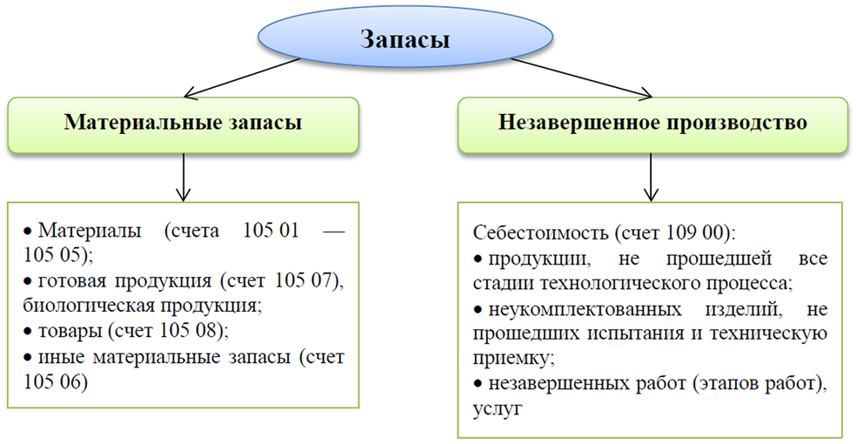
ФСБУ «ЗАПАСЫ»

Slide 154
Что такое материальные запасы и что к ним относится
Материальные запасы - это сырье, материалы, предназначенные для использования в процессе деятельности учреждения, а также произведенная готовая продукция и приобретенные для продажи товары. Они учитываются на счете 0 105 00 000 "Материальные запасы" (п. 98 Инструкции N 157н).
В состав материальных запасов входят (классификация) (п. 99 Инструкции N 157н):
- предметы, используемые в деятельности учреждения в течение периода, не превышающего 12 месяцев, независимо от их стоимости;
- готовая продукция;
- товары для продажи.

Slide 155
Что такое материальные запасы и что к ним относится
Кроме того, Инструкцией N 157н пункт 99 определен перечень активов, которые относятся к материальным запасам независимо от срока службы.
Следующие материальные ценности независимо от их стоимости и срока службы относятся к материальным запасам:
- орудия лова (тралы, неводы, сети и прочие орудия лова);
бензомоторные пилы, сучкорезки, сплавной трос, сезонные дороги, усы и временные ветки лесовозных дорог, временные здания в лесу сроком эксплуатации до двух лет (передвижные обогревательные домики, пилоточные мастерские, бензозаправки и прочее);
- специальная одежда, специальная обувь, форменная одежда, вещевое имущество, одежда и обувь, а также спортивная одежда и обувь в учреждениях здравоохранения, просвещения, социального обеспечения и других учреждениях;
- постельное белье и постельные принадлежности (матрацы, подушки, одеяла, простыни, пододеяльники, наволочки, покрывала, мешки спальные и т.п.) и иной мягкий инвентарь и т.д.

Slide 156
МАТЕРИАЛЬНЫЕ ЗАПАСЫ
(УВЕЛИЧЕНИЕ И УМЕНЬШЕНИЕ СТОИМОСТИ)
340
341 441
342 442
344 444
345 445
343 443
346 446
347 447
349 449
341 – Увеличение стоимости лекарственных препаратов и материалов, применяемых в медицинских целях
342 – Увеличение стоимости продуктов питания
343 – Увеличение стоимости горюче-смазочных материалов
344 – Увеличение стоимости строительных материалов
345 – Увеличение стоимости мягкого инвентаря
346 – Увеличение стоимости прочих оборотных запасов (материалов)
347 – Увеличение стоимости материальных запасов для целей капитальных вложений
349 – Увеличение стоимости прочих материальных запасов однократного применения
441 – Уменьшение стоимости лекарственных препаратов и Материалов, применяемых в медицинских целях
442 – Уменьшение стоимости продуктов питания
443 – Уменьшение стоимости горюче-смазочных материалов
444 – Уменьшение стоимости строительных материалов
445 – Уменьшение стоимости мягкого инвентаря
446 – Уменьшение стоимости прочих оборотных ценностей (материалов)
447 – Уменьшение стоимости материальных запасов для целей капитальных вложений
449 – Уменьшение стоимости прочих материальных запасов однократного применения
340
440

Slide 157
ПРОЧИЕ МАТЕРИАЛЬНЫЕ ЗАПАСЫ
ОДНОКРАТНОГО ПРИМЕНЕНИЯ
Подстатья 349 (2019)
Увеличение стоимости прочих материальных запасов однократного применения
Подстатья 223 (2018)
Бутилированная вода
Подстатья 226 (2018)
Бланки строгой отчетности
Статья 290 (2018)
Подарочная, сувенирная, спец. продукция

Slide 158
Учитывать запасы можно как в номенклатурных единицах, так и партиями
Партия включает в себя однородные товары, поступившие от одного поставщика по одному документу или по нескольким документам, но одновременно, а также товары, поступившие от одного поставщика одним видом транспорта. Партию в качестве единицы учета следует применять при массовых продажах товаров.
Например, продуктов питания, медикаментов. Данная единица учета позволяет отслеживать срок годности запасов, избежать убытков. Не применяется к уникальным товарам, к примеру, к автомобилям.

Slide 159
Однородная группа материальных запасов
Однородная группа материальных запасов позволяет оптимизировать учетные процедуры, уменьшить затраты, связанные с ведением учета.
Например, учреждение приобрело бумагу для офисной техники разных торговых марок. Количество листов в пачках совпадает, формат - A4. Возможен учет по пачкам в качестве единицы измерения по однородным группам "Бумага для офисной техники формата A4".
Выбор единицы учета запасов зависит от характера запасов, порядка их приобретения и (или) использования и осуществляется субъектом учета самостоятельно.

Slide 160
Порядок определения первоначальной стоимости матзапасов
Способ получения матзапасов | Первоначальная стоимость
Приоб-ретены в результате обменной операции | Сумма фактически произведенных вложений, которые включают: - цену приобретения и иные расходы по договору с поставщиком (исполнителем, продавцом), в том числе таможенные пошлины, невозмещаемые суммы НДС (иного налога), за вычетом полученных скидок (вычетов, премий, льгот); - расходы, связанные с приобретением матзапасов: на информационные, консультационные, посреднические услуги, расходы по доставке и иные платежи. Если приобретено нескольких объектов матзапасов, то учреждение должно распределить расходы, связанные с их приобретением, пропорционально цене каждого объекта в общей цене приобретения. Если учреждение централизованно закупает матзапасы для других организаций госсектора, то расходы по доставке до складов (баз) или грузополучателей включать в первоначальную стоимость не надо. Эти затраты оно отражает в составе расходов, которые относит на счет 401 20

Slide 161
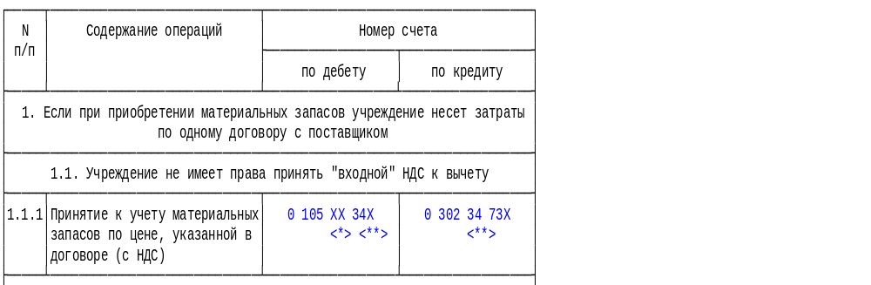
Бухгалтерские записи при поступлении в учреждение материальных запасов, приобретенных за плату

Slide 162
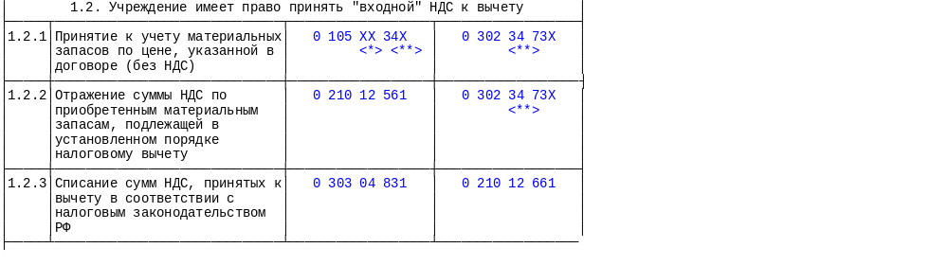
Бухгалтерские записи при поступлении в учреждение материальных запасов, приобретенных за плату

Slide 163
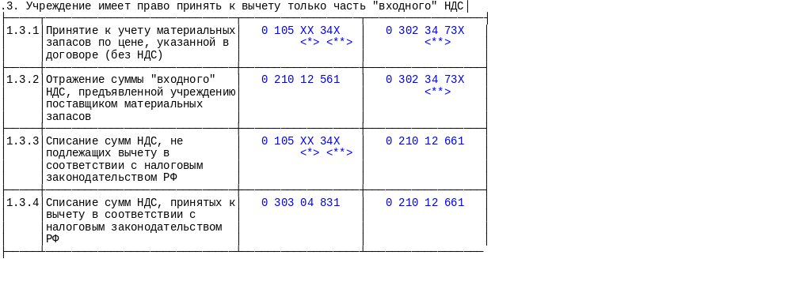
Бухгалтерские записи при поступлении в учреждение материальных запасов, приобретенных за плату

Slide 164
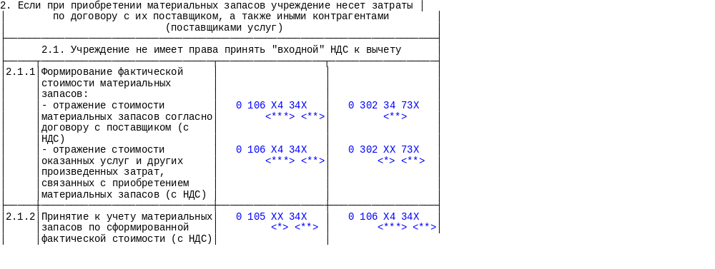
Бухгалтерские записи при поступлении в учреждение материальных запасов, приобретенных за плату

Slide 165
Порядок определения первоначальной стоимости матзапасов
Способ получения матзапасов | Первоначальная стоимость
Приобретены в результате необменной операции | Соответствует справедливой стоимости на дату приобретения. Определять ее надо методом рыночных цен. Для этого используют текущие рыночные цены или данные о недавних сделках с аналогичными или схожими активами, которые совершены без отсрочки платежа. Комиссия по поступлению и выбытию активов учреждения должна документально подтвердить определение справедливой стоимости, используя рыночные цены из открытого доступа. Если невозможно определить справедливую стоимость, то матзапасы оценивают по данным о стоимости передающей стороны. Если и этих данных нет, то активы отражают в условной оценке: один объект - один рубль

Slide 166
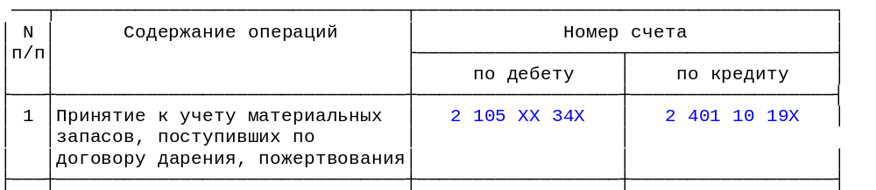
Бухгалтерские записи учреждения при безвозмездном получении материальных запасов по договору дарения, пожертвования

Slide 167
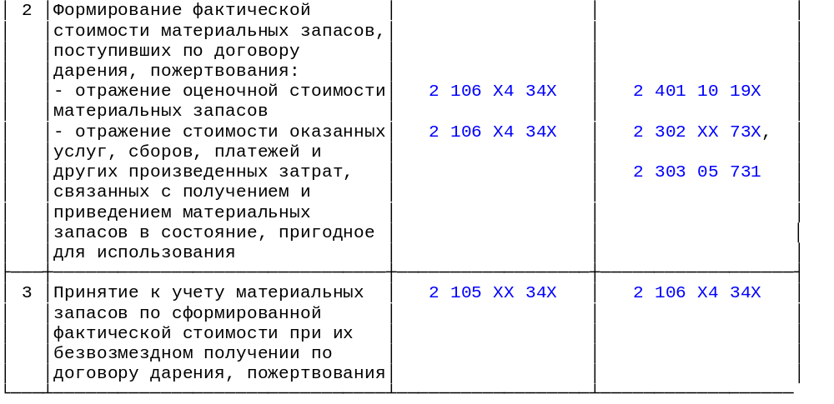
Бухгалтерские записи учреждения при безвозмездном получении материальных запасов по договору дарения, пожертвования

Slide 168
Порядок определения первоначальной стоимости матзапасов
Способ получения матзапасов | Первоначальная стоимость
Изготовлены собственными силами | Равна сумме фактически произведенных вложений, которые формируют в объеме затрат, связанных с изготовлением. Порядок определения себестоимости продукции учреждение должно закрепить в учетной политике. В затраты на производство не включают: - сверхнормативные потери сырья, трудовых и других ресурсов; - затраты на хранение запасов, кроме тех, которые необходимы перед следующей стадией производства; - общехозяйственные и иные аналогичные расходы, кроме случаев, когда они связаны с приобретением (изготовлением) матзапасов; - расходы на продажу. Если учреждение производит матзапасы и для продажи, и для использования при выполнении работ (оказании услуг), для управленческих нужд и в ходе выполнения госзадания (муниципального задания), то первоначальная стоимость равна затратам на производство таких запасов

Slide 169
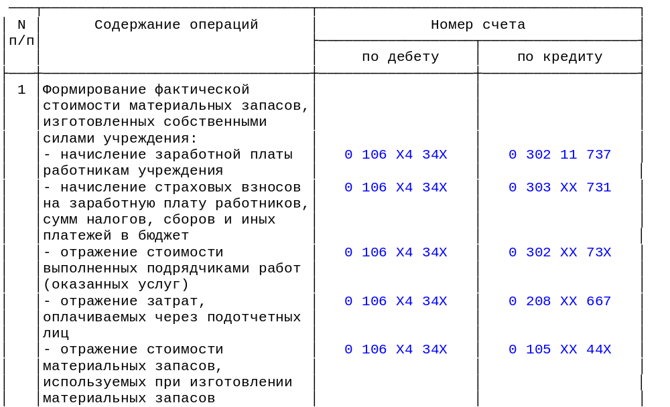
Бухгалтерские записи бюджетного учреждения по учету материальных запасов, изготовленных собственными силами (хозяйственным способом)

Slide 170
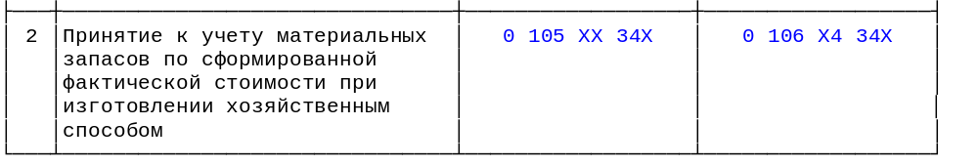
Бухгалтерские записи бюджетного учреждения по учету материальных запасов, изготовленных собственными силами (хозяйственным способом)

Slide 171
Порядок определения первоначальной стоимости матзапасов
Способ получения матзапасов | Первоначальная стоимость
Остались после разборки, ликвидации (утилизации) основных средств или иного имущества | Определяется на дату принятия к бухгалтерскому учету в порядке, аналогичном порядку, предусмотренному п. 10 ФСБУ "Запасы". Первоначальной стоимостью является справедливая стоимость МПЗ на дату приобретения, определяемая методом рыночных цен При этом расходы, связанные с демонтажем (разборкой), ликвидацией (утилизацией) имущества, а также расходы на их транспортировку, сортировку, иные аналогичные расходы по приведению в состояние, пригодное для использования, относятся на расходы текущего периода и не учитываются при определении первоначальной стоимости материалов (п. 23 ФСБУ "Запасы").

Slide 172
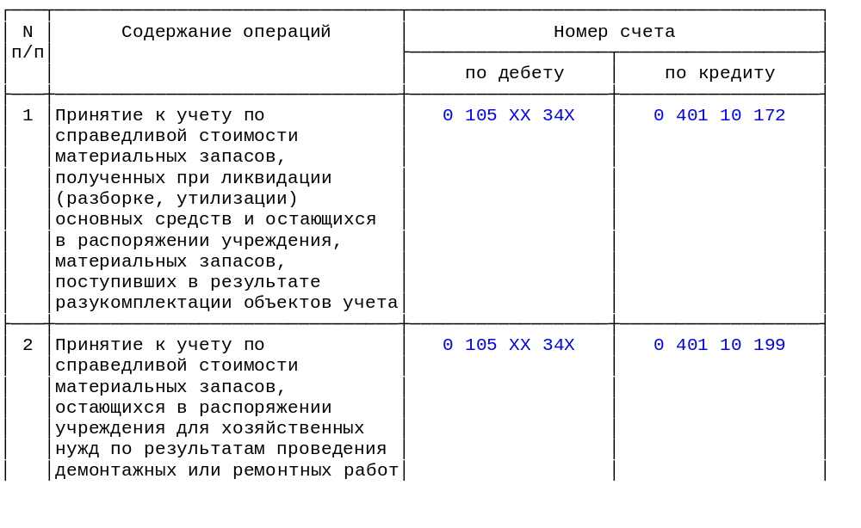
Бухгалтерские записи бюджетного учреждения по учету материальных запасов, полученных при ликвидации, демонтаже, ремонте основных средств и разукомплектации объектов учета

Slide 173
Расходы, осуществленные при приобретении нескольких объектов материальных запасов, в целях определения первоначальной стоимости каждого объекта материальные запасы распределяются пропорционально цене каждого объекта материального запаса в общей цене приобретения указанных материальных запасов
Например, бюджетное учреждение приобрело строительные материалы - кирпич и плитку. Источник - субсидия на иные цели. Общая стоимость - 348 000 руб. (стоимость кирпича - 127 000 руб., плитки - 221 000 руб.). Доставка –
5 200 руб. Стоимость доставки кирпича составит 1897,70 руб. (127000 / 348000 * 5200), плитки - 3202,30 руб. (221000 / 348000 * 5200).
Первоначальная стоимость кирпича составит - 128897,70 руб., плитки - 224302,30 руб.

Slide 174

Первоначальная стоимость материальных запасов, приобретенных при условии отсрочки платежа (пункт 15 СГС "Запасы").
Если государственным контрактом (договором) на поставку (приобретение) материальных запасов предусмотрена отсрочка платежа на период, превышающий 12 месяцев, то разница между стоимостью при оплате без отсрочки платежа и стоимостью при оплате с учетом отсрочки платежа признается в качестве расходов на уплату процентов (счет 0 401 20 274 "Убытки от обесценения активов") и не включается в первоначальную стоимость материальных запасов.

Slide 175
ВЫБЫТИЕ МАТЕРИАЛЬНЫХ ЗАПАСОВ
Выбытие материальных запасов осуществляется по стоимости каждой единицы или по средней стоимости. Выбранный способ определения стоимости запасов при выбытии по группе (виду) запасов не подлежит изменению и применяется непрерывно в течение отчетного периода.
Например, на складе учреждения на 1 марта числилось 5 пачек бумаги для офисной техники по цене 255,80 руб. и 1 пачка по цене 268,00 руб. В течение марта было приобретено 2 пачки бумаги для офисной техники по цене 319,21 руб., выдано со склада и использовано 4 пачки. Стоимость выбывших пачек бумаги для офисной техники, если выбрана средняя стоимость в качестве способа определения стоимости, будет равна:
((255,80 * 5 + 268,00 + 319,21 * 2) / (5 + 1 + 2)) * 4 = 1 092,71 руб.

Slide 176
Списание израсходованных материальных запасов отражается по дебету счета 0 401 20 272 "Расходование материальных запасов" в корреспонденции с кредитом соответствующих счетов аналитического учета счета 0 105 00 000 "Материальные запасы".
Если расходы, связанные с использованием материальных запасов в деятельности учреждения, формируют себестоимость готовой продукции (работ, услуг), то их списание отражается бухгалтерской записью по дебету соответствующих счетов аналитического учета счета 0 109 00 000 "Затраты на изготовление готовой продукции, выполнение работ, услуг" в корреспонденции с кредитом соответствующих счетов аналитического учета счета 0 105 00 000 "Материальные запасы".

Slide 177
Списание материальных запасов при их реализации (за исключением реализации готовой продукции, товаров) отражается по дебету счета 0 401 10 172 "Доходы от операций с активами" в корреспонденции с кредитом соответствующих счетов аналитического учета счета 0 105 00 000 "Материальные запасы".
Реализация готовой продукции, товаров отражается по дебету счета 0 401 10 131 "Доходы от оказания платных услуг" в корреспонденции с кредитом соответствующих счетов аналитического учета счета 0 105 00 000 "Материальные запасы".

Slide 178
Списание потерь в объеме норм естественной убыли материальных запасов, а также пришедших в негодность, отражается в составе расходов (затрат) текущего периода (по дебету счета 0 401 20 272 "Расходование материальных запасов" и кредиту соответствующих счетов аналитического учета счета 0 105 00 000 "Материальные запасы").

Slide 179
Списание запасов в результате потерь при стихийных бедствиях и иных чрезвычайных ситуациях производится с отнесением на чрезвычайные расходы по операциям с активами в составе финансового результата текущего отчетного периода. По дебету счета 0 401 20 273 "Чрезвычайные расходы по операциям с активами" и кредиту соответствующих счетов аналитического учета счета 0 105 00 000 "Материальные запасы".
Например, списание продуктов питания, испорченных в результате стихийного бедствия, отражается:
по дебету счета 0 401 20 273 "Чрезвычайные расходы по операциям с активами" и по кредиту счета 0 105 32 442 Уменьшение стоимости продуктов питания - иного движимого имущества учреждения.

Slide 180
Выбытие материальных запасов в результате хищений, недостач, гибели или уничтожения, в том числе помимо воли владельца, производится в момент уничтожения или обнаружения недостачи и относится на финансовый результат текущего отчетного периода (в уменьшение доходов от операций с активами) (дебет счета 0 401 10 172 "Доходы от операций с активами" и кредит соответствующих счетов аналитического учета счета 0 105 00 000 "Материальные запасы").
При этом сумма возмещения причиненного ущерба, подлежащая взысканию с виновного лица, отражается в составе финансового результата (доходы от операций с активами) по справедливой стоимости, определяемой методом рыночных цен (дебет счета 0 209 74 56X "Увеличение дебиторской задолженности по ущербу материальных запасов" и кредиту счета 0 401 10 172 "Доходы от операций с активами").

Slide 181
Например, списание продуктов питания в результате недостачи:
по дебету счета 0 401 20 272 "Расходование материальных запасов" и по кредиту счета 0 105 32 442 "Уменьшение стоимости продуктов питания - иного движимого имущества учреждения"
- списание в пределах норм естественной убыли;
по дебету счета 0 401 10 172 "Доходы от операций с активами" и по кредиту счета 0 105 32 442 "Уменьшение стоимости продуктов питания - иного движимого имущества учреждения"
- списание сверх норм естественной убыли;
по дебету счета 0 209 74 56x "Увеличение дебиторской задолженности по ущербу материальных запасов" и по кредиту счета 0 401 10 172 "Доходы от операций с активами"
- отражение суммы недостачи. Сумму, которую взыскивают за ущерб, отражают в составе финрезультата (доходы от операций с активами) по справедливой стоимости по методу рыночных цен

Slide 182
Реклассификация материальных запасов
Материальные запасы, исходя из новых условий их использования субъектом учета, могут реклассифицироваться в иную группу материальных запасов (запасов) или в иную категорию объектов бухгалтерского учета (пункт 27 СГС "Запасы").
Выбытие материальных запасов из одной группы активов и отражение их в другой группе активов при реклассификации должно быть отражено в бухгалтерском учете одновременно.

Slide 183
Реклассификация материальных запасов
Например, на складе учреждения находилась готовая продукция, которая в соответствии с решением субъекта учета будет использоваться для нужд учреждения.
Перевод готовой продукции в состав материалов осуществляется по дебету соответствующих счетов аналитического учета счета 0 105 00 34x "Увеличение стоимости материальных запасов" и кредиту счета 0 105 07 34X "Увеличение стоимости готовой продукции".

Slide 184
Создание резервов счет 401.60
Резерв под снижение стоимости - разница между нормативно-плановой стоимостью для целей распоряжения (реализации) (или ценой продажи) и балансовой стоимостью материальных запасов.
Резерв под снижение стоимости создается только по счетам "Товары" и "Готовая продукция, биологическая продукция" и только при условии, что нормативно-плановая стоимость (цена) материальных запасов для целей распоряжения (реализации) в течение отчетного периода снизилась и балансовая стоимость больше чем нормативно-плановая стоимость.

Slide 185
Создание резервов счет 401.60
Уменьшение резерва под снижение стоимости относится на финансовый результат в уменьшение расходов текущего отчетного периода, но не более суммы резерва под снижение стоимости, отраженного на начало отчетного периода.
Например, учреждение по пошиву специализированной рабочей одежды в 2017 г. закупило ткань по 10 000 руб. за кв. м для пошива рабочих комбинезонов (продажная цена - 15 000 руб.). В 2018 г. цена на ткань упала до 6000 руб. за кв. м, а на готовое изделие (рабочий комбинезон) - до 7000 руб. за единицу. В 2018 г. на разницу между рыночной стоимостью ткани и ее учетной (балансовой) стоимостью был создан резерв - 4000 руб. (10 000 руб. - 6000 руб.).
Если не учитывать другие операции, то по итогам 2018 г. организация получит прибыль 1000 руб. (7000 руб. + 4000 руб. - 10 000 руб.), а по итогам 2017 г. - убыток в сумме 4000 руб. Если бы резерв создан не был, то у организации в 2018 г. образовался бы убыток 3000 руб. (7000 руб. - 10 000 руб.), а в 2017 г. финансовый результат был бы нулевым.

Slide 186
Переходные положения "Запасы" при его первом применении
Объекты бухгалтерского учета, подлежащие отражению согласно СГС "Запасы" в бухгалтерском учете на соответствующих балансовых счетах, ранее не признававшиеся таковыми в составе запасов и (или) отражавшиеся на забалансовом учете, признаются субъектом учета в составе запасов (отражаются в бухгалтерском учете на соответствующих балансовых счетах) по их первоначальной стоимости, если они соответствуют критериям признания актива в соответствии с требованиями СГС "Концептуальные основы".

Slide 187
Переходные положения "Запасы" при его первом применении
Корректировка входящих остатков осуществляется операциями в межотчетный период через счет 0 401 30 000 "Финансовый результат прошлых отчетных периодов" на основании Бухгалтерской справки (ф. 0504833). Указанная информация отражается в Сведениях об изменении остатков валюты баланса (ф. 0503173), Сведениях об изменении остатков валюты баланса учреждения (ф. 0503773).
При необходимости производится реклассификация и (или) переоценка запасов, учтенных до первого применения.
При первом применении СГС "Запасы" финансовый результат формируется:
от признания запасов, ранее неотраженных в бухгалтерском учете;
от пересмотра балансовой стоимости запасов.
При этом финансовый результат отражается субъектом учета в качестве корректировки показателя финансового результата прошлых отчетных периодов на начало отчетного периода.
Результаты корректировки раскрываются в пояснениях к бухгалтерской (финансовой) отчетности обособленно от иной информации.
Сравнительная информация по запасам (их поступлениям, выбытиям) за годы, предшествующие первому применению СГС "Запасы", не пересчитывается (пункт 47 СГС "Запасы").

Slide 188
ФСБУ "Концессионные соглашения"
Стандарт вступает в силу с 1 января 2020 года и применяется при отражении в бухгалтерском учете активов, обязательств, фактов хозяйственной жизни, возникающих в результате заключения и исполнения концессионных соглашений.
Договор концессии
Примечание. Заключение и исполнение договоров концессии регламентируется Федеральным законом от 21.07.2005 N 115-ФЗ "О концессионных соглашениях"

Slide 189
КОНЦЕССИОННОЕ СОГЛАШЕНИЕ
в отношении муниципального имущества, представляющего собой объекты системы коммунальной инфраструктуры водоснабжения, водоотведения и очистки сточных вод города Перми
город Пермь «___»_________ 2013 г.
Муниципальное образование город Пермь, именуемое в дальнейшем «Муниципальное образование», от имени которого выступает департамент имущественных отношений администрации города Перми, Муниципальное предприятие «Пермводоканал», именуемое в дальнейшем «Предприятие», действующее на основании Устава, и Общество с ограниченной ответственностью «Новая городская инфраструктура Прикамья» заключили настоящее Соглашение о нижеследующем. Объектом Соглашения является муниципальное имущество, представляющее собой технологически связанные объекты системы коммунальной инфраструктуры водоснабжения, водоотведения и очистки сточных вод города Перми….

Slide 190
ФСБУ "Долгосрочные договоры".
Не к каждому договору применимы новшества
Вид договора | Применение новшеств
Договор подряда и оказания услуг сроком действия более года | Да
Договор подряда и оказания услуг со сроком действия до года | Да <1> / Нет
Договор на выполнение НИОКР | Нет <2>
Договор, по которому общий объем работ (услуг) не установлен, цена для отдельного отчетного периода определена исходя из фиксированной стоимости единицы работы (услуги) | Нет <2>
<1> Учреждения вправе вести учет по новым правилам, если даты начала и окончания исполнения договора приходятся на разные отчетные периоды. Использование данного права необходимо закрепить в учетной политике.
<2> Вне зависимости от срока действия нужно применять ФСБУ "Доходы".

Slide 191

Размер дохода по договору стройподряда зависит от процента исполнения обязательства
Размер дохода по договору стройподряда зависит от процента исполнения обязательства
На конец каждого отчетного периода учреждение рассчитывает сумму доходов по договору, которую следует признать в бухучете. Определяют ее по формуле:
Ц - цена договора или сумма иного возмещения (компенсации). Формируют ее в соответствии с условиями договора и с учетом согласованных изменений стоимости работ;
% исп - процент исполнения обязательств по договору на конец отчетного периода.
Д_{пр} - суммы доходов по договору, признанные ранее.

Slide 192
Операции по остальным договорам подряда и возмездного оказания услуг отражают иначе
После подписания договора, но не позднее месяца, следующего за месяцем, в котором он заключен, учреждение должно отразить расчеты с дебиторами по доходам от реализации за весь срок действия договора - по дебету 205 00 (по доходам от реализации) и кредиту 401 40.
Ежемесячно предстоящие доходы следует переносить на счет 401 10. Если выполнение работ (оказание услуг) осуществляется неравномерно, учреждение вправе применить иной порядок расчета доходов от реализации, закрепив его в учетной политике.

Slide 193
ФСБУ "Резервы. Раскрытие информации об условных обязательствах и условных активах"
МИНИСТЕРСТВО ФИНАНСОВ РОССИЙСКОЙ ФЕДЕРАЦИИ
ПИСЬМО от 5 августа 2019 г. N 02-07-07/58716
МЕТОДИЧЕСКИЕ РЕКОМЕНДАЦИИ ПО ПРИМЕНЕНИЮ ФЕДЕРАЛЬНОГО СТАНДАРТА БУХГАЛТЕРСКОГО УЧЕТА ДЛЯ ОРГАНИЗАЦИЙ ГОСУДАРСТВЕННОГО СЕКТОРА "РЕЗЕРВЫ. РАСКРЫТИЕ ИНФОРМАЦИИ ОБ УСЛОВНЫХ ОБЯЗАТЕЛЬСТВАХ И УСЛОВНЫХ АКТИВАХ"

Slide 194
ФСБУ "Резервы. Раскрытие информации об условных обязательствах и условных активах"
Виды резервов
Перечень резервов, которые надо формировать с учетом стандарта, ограничен. К ним относят резервы:
- по претензиям, искам;
- по реструктуризации;
- по гарантийному ремонту;
- по убыточным договорным обязательствам;
- на демонтаж и вывод основных средств из эксплуатации.

Slide 195
ФСБУ "Резервы. Раскрытие информации об условных обязательствах и условных активах";
Стандарт не применяют к резервам, которые определяются иными документами, например:
- резерв под снижение стоимости матзапасов регулируется ФСБУ "Запасы";
- резерв по сомнительным долгам - ФСБУ "Доходы";
- резерв по отпускам - Инструкцией N 157н (до утверждения и применения ФСБУ "Выплаты персоналу").
Другие резервы, например по пенсионным обязательствам, регулируются НПА по ведению бухучета и составлению бухгалтерской (финансовой) отчетности.

Slide 196
Виды резервов и их оценка
Резерв по осуществ-лению гарантий-ного ремонта | Резерв по претензиям и искам | Резерв по реструктури-зации | Резерв по убыточным договорным обязательствам | Резерв по демонтажу и выводу основных средств из эксплуатации
Порядок расчета устанавливается в рамках формирования учетной политики учреждения | Признается в полной сумме претензионных требований и исков | Оценивается в сумме обязательств, возникающих вследствие реализации мероприятий по реструктуризации деятельности, без учета обязательств, связанных с текущей деятельностью, в том числе обязательств по переподготовке и (или) перемещению персонала, не подлежащего сокращению | Оценивается в размере ожидаемого превышения затрат на исполнение договора над экономическими выгодами от его исполнения, подтвержденного финансово-экономическим обоснованием исполнения договора | Признается: - в сумме планируемых обязательств по демонтажу, подтвержденных расчетным путем (документально) на момент принятия основных средств к учету

Slide 197
В учете казенных учреждений формирование резерва отражают
Содержание операции | Номер счета |  | Документ-основание
 | по дебету | по кредиту
Формирование резерва по претензиям, искам | 1 401 20 29х | 1 401 60 29х | Расчет, справка (ф. 0504833)
Принятие отложенного обязательства на сумму созданного резерва | 1 501 93 29х | 1 502 99 29х
Начисление расходов на оплату обязательств, в том числе признанных в судебном порядке, за счет резерва | 1 401 60 29х | 1 302 9х 73х | Решение суда, акт
 |  | 1 303 05 731
Начисление сумм принятых обязательств за счет созданного ранее резерва для оплаты обязательств, оспариваемых в судебном порядке | 1 501 13 29х | 1 501 93 29х

Slide 198
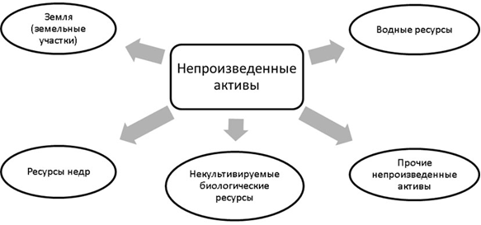
ФСБУ «НЕПРОИЗВЕДЕННЫЕ АКТИВЫ»

Slide 199

ФСБУ будут применять при ведении бюджетного и бухгалтерского учета с 1 января 2021 года, а при составлении отчетности - с отчетности 2021 года.

Slide 200
ФСБУ «НЕПРОИЗВЕДЕННЫЕ АКТИВЫ»
Группы непроизведенных активов | Порядок определения справедливой стоимости
Земля (земельные участки) | По кадастровой стоимости - для земельных участков, которые имеют такие признаки: - они внесены в государственный кадастр недвижимости; - на них разграничена государственная собственность; - участки закреплены или не закреплены за учреждением на праве постоянного (бессрочного) пользования независимо от факта их использования в деятельности.

Slide 201
ФСБУ «НЕПРОИЗВЕДЕННЫЕ АКТИВЫ»
Группы непроизведенных активов | Порядок определения справедливой стоимости
Земля (земельные участки) | В условной оценке - для земельных участков, которые имеют такие признаки: - они не внесены в государственный кадастр недвижимости; - государственная собственность на них разграничена или не разграничена; - участки закреплены или не закреплены за учреждением на праве постоянного (бессрочного) пользования независимо от факта их использования в деятельности.

Slide 202
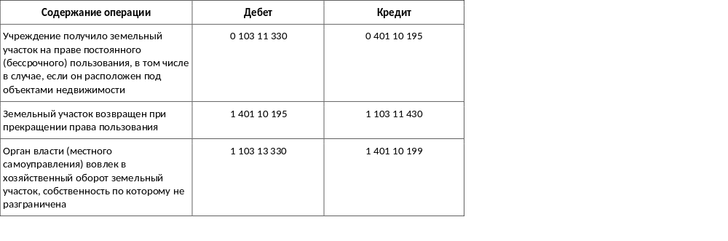
Изменения, касающиеся непроизведенных активов

Slide 203
Расчет условной оценки земельных участков
Рассчитывают условную оценку одним из двух способов:
- по методике расчета рыночной оценки единичного земельного участка, применяемой уполномоченными органами государственной власти (местного самоуправления), осуществляющими функции по управлению государственным (муниципальным) имуществом в сфере земельных отношений;
- на основе кадастровой стоимости аналогичного земельного участка, внесенного в государственный кадастр недвижимости.

Slide 204
НЕ определяется стоимость:
Не определяется стоимость земельных участков, на которые разграничена государственная собственность и которые не внесены в государственный кадастр недвижимости, не закреплены за учреждением на праве постоянного (бессрочного) пользования, не используются для извлечения экономических выгод или полезного потенциала. Учет таких участков ведут на забалансовых счетах в условной оценке: один объект - один рубль.

Slide 205
ФСБУ «Информация о связанных сторонах».
В Стандарте определено, как раскрывать в годовой отчетности информацию о лицах, на деятельность которых организация госсектора может влиять или которые сами могут повлиять на ее работу. Установлено, как отражать информацию об операциях со связанными сторонами.

Slide 206
Кто такие связанные стороны
К связанным сторонам относятся:
- аффилированные лица;
- лица, считающиеся по законодательству заинтересованными в сделках, которые заключает учреждение;
- лица, которые могут влиять на хозяйственные решения учреждения в силу закона, учредительных документов или соглашений;
- лица, которые находятся в такой же зависимости от учреждения.

Slide 207
Гражданский Кодекс
Статья 53.2. Аффилированность
В случаях, если настоящий Кодекс или другой закон ставит наступление правовых последствий в зависимость от наличия между лицами отношений связанности (аффилированности), наличие или отсутствие таких отношений определяется в соответствии с законом.

Slide 208
Что раскрывать в годовой отчетности
В пояснениях к годовой отчетности необходимо раскрыть информацию о количестве связанных сторон, в капитале которых доля учреждения превышает 50% общего количества голосующих акций (долей, паев, вкладов). Данные о коммерческих (кроме ГУП, МУП) и некоммерческих (кроме учреждений) организациях раскрываются отдельно.
Обратите внимание, что не надо раскрывать информацию об операциях со связанными сторонами, если операция предполагает выполнение возложенных на учреждение полномочий и или функций в отношении другой организации госсектора, которая является связанной стороной.

Slide 209
В пояснениях к годовой бухгалтерской (финансовой) отчетности по каждой связанной стороне, информация об операциях с которой подлежит раскрытию, приводятся следующие сведения:
виды операций со связанными сторонами, осуществленных в отчетном периоде, в том числе:
а) безвозмездное перечисление (передача) активов;
б) предоставление (получение) кредитов, займов, ссуд;
в) реализация товаров, выполнение работ, оказание услуг;
г) операции с иным государственным (муниципальным) имуществом;
д) прочие операции;

Slide 210
НАЛОГИ изменения с 01.01.2020
Среди доходов, которые с 1 января войдут в перечень необлагаемых (статья 217 НК РФ) :
- оплата проезда к месту отпуска и обратно работникам, проживающим в районах Крайнего Севера и приравненных к ним местностях;
- оплата допвыходных для ухода за ребенком-инвалидом;
- доходы в денежной и натуральной формах, связанные с рождением ребенка и выплачиваемые согласно закону.
Документ: Федеральный закон от 17.06.2019 N 147-ФЗ

Slide 211
НАЛОГ НА ПРИБЫЛЬ
Медицинские и образовательные организации могут продолжить применять нулевую ставку
Образовательные и медицинские организации смогут применять льготную ставку бессрочно. По прежним правилам эти организации могли пользоваться ставкой 0% лишь до 1 января 2020 года.
Документ: Федеральный закон от 26.07.2019 N 210-ФЗ

Slide 212
ТРАНСПОРТНЫЙ НАЛОГ
Декларацию по транспортному налогу нужно будет заполнить на новом бланке
Существенных изменений в отчетности нет. Тем не менее пользоваться лучше новой формой.
Обратите внимание: 2019 - последний год, за который нужно сдавать декларацию по транспортному налогу. Потом этой отчетности не будет.
Документ: Приказ ФНС России от 26.11.2018 N ММВ-7-21/664@

Slide 213
НАЛОГ НА ИМУЩЕСТВО
Авансовый платеж по налогу на имущество: учтите последние изменения
За I квартал 2020 года и последующие отчетные периоды составлять расчеты не придется. Отчитываться надо только по итогам года. На обязанность вносить авансовые платежи поправка не влияет.
А вот исчисление суммы авансового платежа скорректировано. Ее можно будет определять по измененной кадастровой стоимости. Сейчас ФНС запрещает так делать и настаивает на расчетах по стоимости, установленной на 1 января налогового периода.
Документы: Федеральный закон от 15.04.2019 N 63-ФЗ; Федеральный закон от 15.04.2019 N 63-ФЗ

Slide 214
Минтруд предлагает выплачивать в командировке средний заработок в те же сроки, что и зарплату
Ни в ТК РФ, ни в Положении об особенностях направления работников в служебные командировки не предусмотрен порядок выплаты среднего заработка. Минтруд предложил работодателям, чтобы не было споров, установить такие сроки в локальном нормативном акте. Сделать это можно, например, в положении о командировках, принятом в организации.
Мнение же самого министерства таково: сроки выплаты среднего заработка во время командировки должны быть аналогичны срокам выплаты зарплаты. Имеются в виду, например, правила о том, что зарплату нужно перечислять не реже, чем дважды в месяц, а полный расчет за месяц следует произвести не позднее 15-го числа следующего.
Документ: Письмо Минтруда России от 27.06.2019 N 14-1/ООГ-4422

